Slide 1

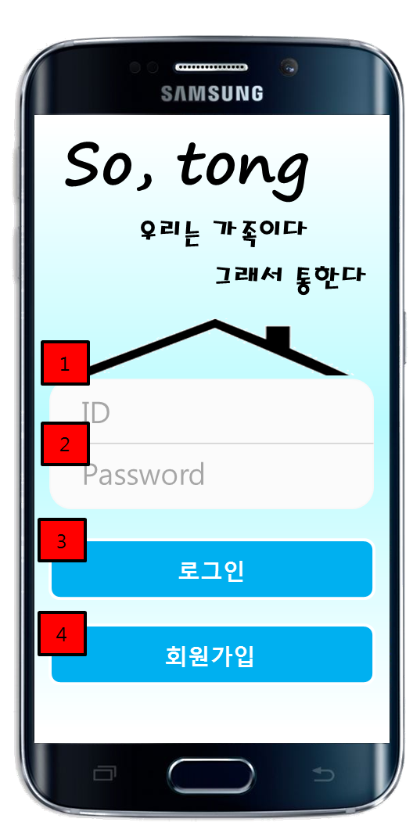
화면ID | App_로그인_#1 | 화면제목 | 로그인 화면
페이지경로 : 초기 화면 |  |  | Description (장재영)
 |  |  | 1 | 아이디를 입력한다
 |  |  | 2 | 비밀번호를 입력한다
 |  |  | 3 | 로그인 버튼 클릭시 입력된 아이디와 비밀번호가 서버로 전송된다.
 |  |  | 4 | 회원가입 버튼을 클릭 하면 App_회원가입_#1 화면으로 이동한다
 |  |  | 5
 |  |  | 6
1
2
3
4
5
6
7
8
9
10

Slide 2
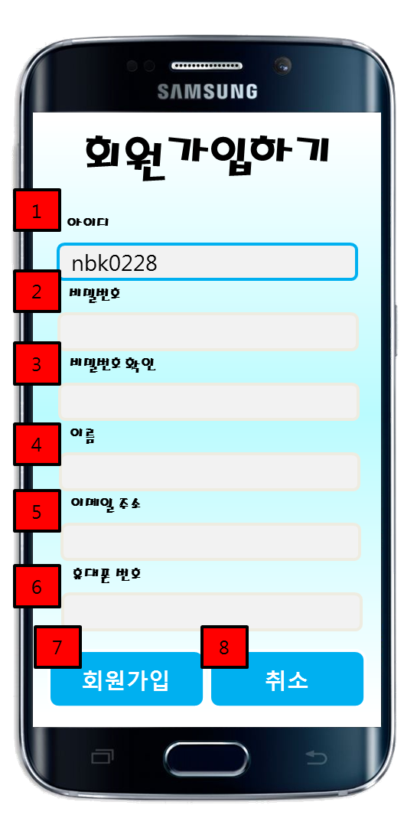
화면ID | App_회원가입_#1 | 화면제목 | 회원가입하기
페이지경로 : App_로그인_#1 에서 회원가입 버튼 클릭 |  |  | Description (장재영)
 |  |  | 1 | 아이디를 입력한다
 |  |  | 2 | 비밀번호를 입력한다
 |  |  | 3 | 비밀번호를 확인 입력한다
 |  |  | 4 | 이름을 입력한다
 |  |  | 5 | 이메일 주소를 입력한다
 |  |  | 6 | 휴대폰 번호를 입력한다
 |  |  | 7 | 회원가입 버튼을 클릭 하면 회원가입 정보가 서버로 전송된다
 |  |  | 8 | 취소 버튼을 클릭하면 회원가입이 취소되고 App_로그인_#1로 이동한다
1
2
3
4
5
6
7
8
9
10

Slide 3
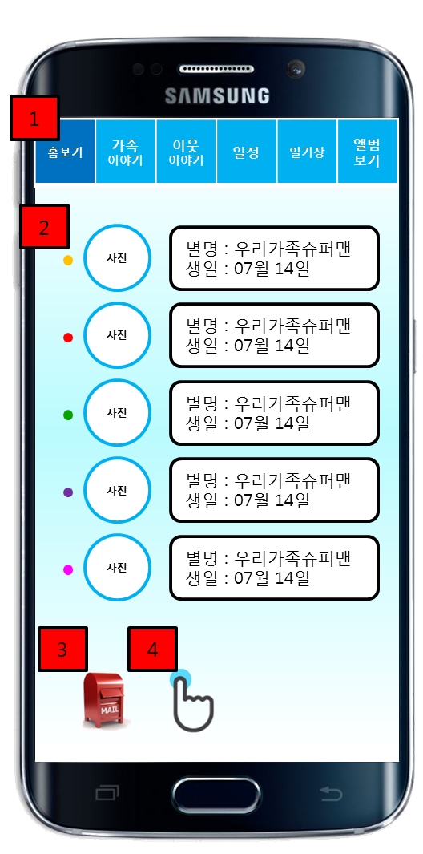
화면ID | App_홈보기_#1 | 화면제목 | 홈 보기
페이지경로 : App_로그인_#1 에서 로그인 버튼 클릭 |  |  | Description (장재영)
 |  |  | 1 | 홈보기 버튼을 클릭하면 서버로부터 가족프로필 정보를 읽어온다
 |  |  | 2 | 가족 프로필을 클릭하면 App_개인프로필_#1 으로 이동하여 개인 프로필 화면을 제공하다.
 |  |  | 3 | 사랑의 우체통 버튼을 클릭하면 App_우체통_#1 화면으로 이동하여 우체통을 확인할수 있다.
 |  |  | 4 | 콕콕 버튼을 클릭하면 App_콕콕_#1 화면이 제공된다
 |  |  | 5
1
2
3
4
5
6
7
8
9
10

Slide 4

화면ID | App_개인프로필_#1 | 화면제목 | 개인 프로필 보기
페이지경로 : App_홈보기_#1에서 개인 프로필 클릭 |  |  | Description (장재영)
 |  |  | 1 | 개인 프로필 정보 사진 이름, 별명, 아이디, 전화번호, 생일, 이메일주소, 색상을 서버로부터 가져온다
 |  |  | 2 | 확인 버튼을 클릭하면 App_홈보기_#1 화면으로 이동한다
 |  |  | 3
 |  |  | 4
 |  |  | 5
 |  |  | 6
 |  |  | 7
 |  |  | 8
홈보기 | 가족 이야기 | 이웃 이야기 | 일정 | 일기장 | 앨범 보기 | 기타
1
사진
김철연
(쩌려니)
아이디
nbk0228
휴대폰번호
010-9635-8020
생일
2015
년
7
월
17
일
이 메 일 주 소
nbk0228@naver.com
색상
2
확인
3
4
5
6
7
8
9
10

Slide 5
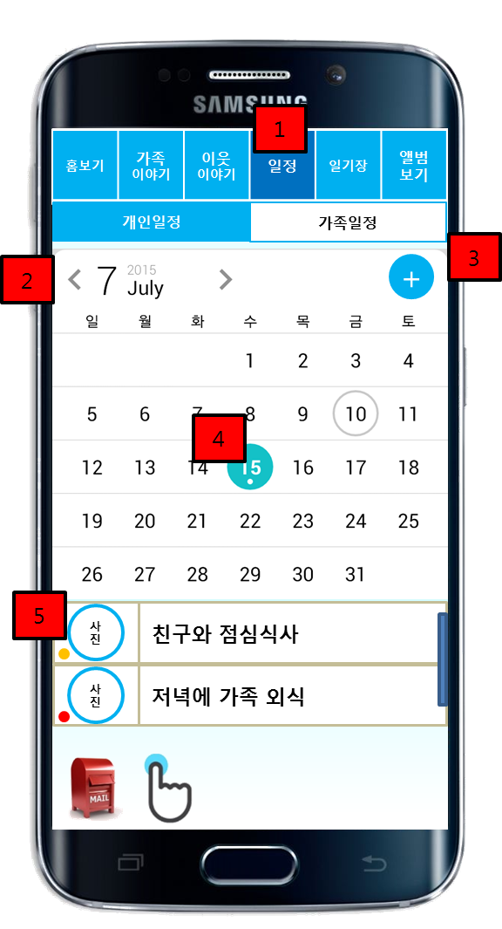
화면ID | App_개인일정_#1 | 화면제목 | 일정 확인
페이지경로 : App_로그인_#1 에서 로그인 버튼 클릭 후 일정 버튼을 클릭 |  |  | Description (장재영)
 |  |  | 1 | 일정 버튼 클릭 시 달력이 제공되고 오늘의 일정이 5번과 같이 목록 형태로 제공된다
 |  |  | 2 | 이전 달 or 다음 달 버튼을 클릭하면 달력의 달이 이동된다
 |  |  | 3 | 일정 추가 버튼을 클릭 하면 App_일정추가_#1 화면으로 이동한다
 |  |  | 4 | 날짜를 클릭하면 해당 날짜의 일정을 서버로 부터 받아와 목록 형태로 제공된다.
 |  |  | 5 | 해당 일정을 클릭하면 App_일정상세보기_#1 화면으로 이동한다
1
2
3
4
5
6
7
8
9
10

Slide 6
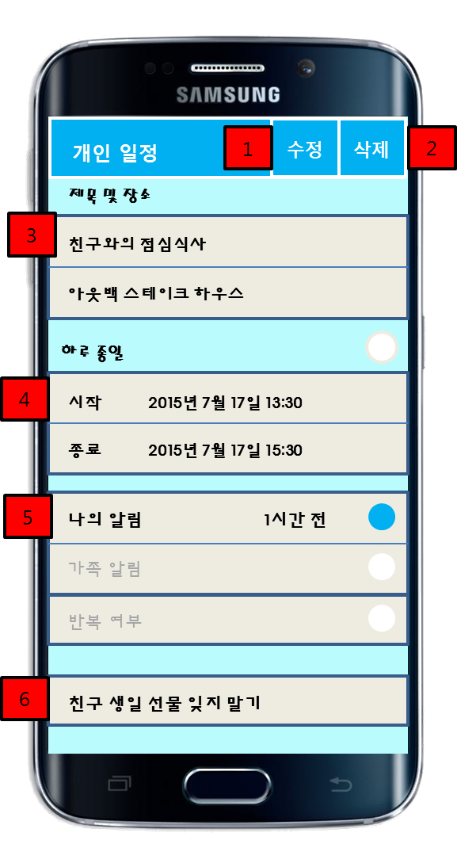
화면ID | App_일정상세보기_#1 | 화면제목 | 일정상세보기
페이지경로 : App_개인일정_#1에서 일정을 클릭 |  |  | Description (장재영)
 |  |  | 1 | 수정 버튼을 클릭하면 App_수정_#1 화면으로 이동한다
 |  |  | 2 | 삭제 버튼을 클릭하면 App_삭제_#1 화면을 제공한다
 |  |  | 3 | 일정의 제목과 장소를 제공한다
 |  |  | 4 | 시작일자와 종료일자를 제공한다
 |  |  | 5 | 나의 알림, 가족 알림. 반복 여부 정보를 제공한다
 |  |  | 6 | 메모 정보를 제공한다
1
2
3
4
5
6
7
8
9
10

Slide 7
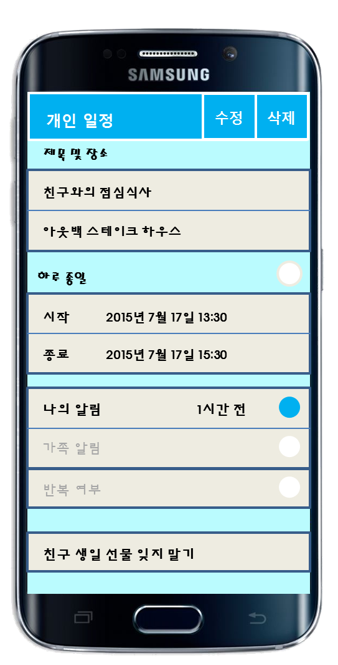
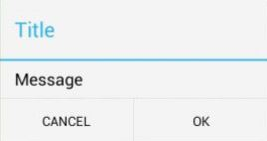
화면ID | App_일정삭제하기_#1 | 화면제목 | 일정상세보기
페이지경로 : App_일정상세보기_#1에서 삭제 버튼 클릭 |  |  | Description (장재영)
 |  |  | 1 | 삭제 버튼을 클릭하면 개인 일정이 삭제되고 삭제 내용이 서버로 전송된다
 |  |  | 2
 |  |  | 3
 |  |  | 4
 |  |  | 5
 |  |  | 6
1
1
삭제
정말로 삭제하시겠습니까?
예
아니오
3
4
5
6
7
8
9
10

Slide 8
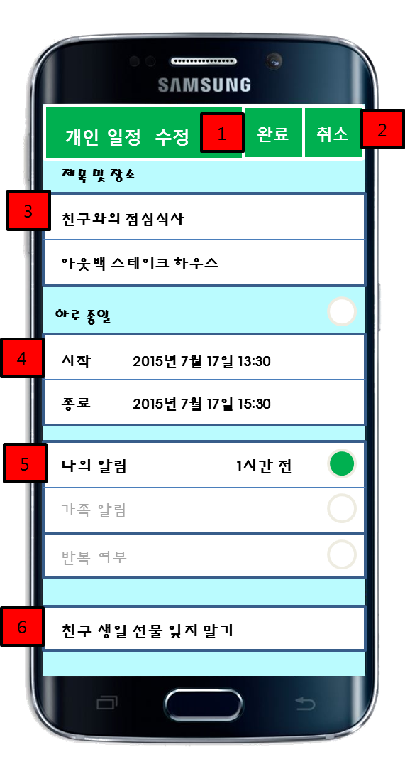
화면ID | App_일정수정하기_#1 | 화면제목 | 일정수정하기
페이지경로 : App_일정상세보기_#1 수정 버튼을 클릭 |  |  | Description (장재영)
 |  |  | 1 | 완료 버튼을 클릭하여 개인 일정 수정을 완료하고 수정된 개인 일정을 서버로 전송 한다
 |  |  | 2 | 취소 버튼을 클릭하여 일정 수정을 취소하고 App_일정상세보기_#1로 이동한다
 |  |  | 3 | 일정의 제목과 장소를 수정한다
 |  |  | 4 | 시작일자와 종료일자를 수정한다
 |  |  | 5 | 나의 알림, 가족 알림. 반복 여부 정보를 수정한다
 |  |  | 6 | 메모를 수정한다
1
2
3
4
5
6
7
8
9
10

Slide 9
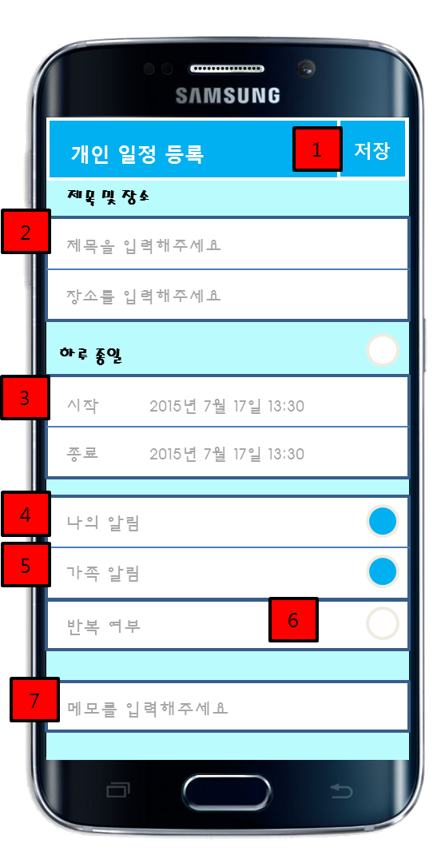
화면ID | App_개인일정추가_#1 | 화면제목 | 개인일정추가
페이지경로 : App_개인일정_#1에서 추가 버튼 클릭 |  |  | Description (장재영)
 |  |  | 1 | 저장 버튼을 클릭하면 개인일정 정보를 서버로 전송하여 일정을 등록 한다
 |  |  | 2 | 제목과 장소를 입력함
 |  |  | 3 | 시작일자와 종료버튼을 클릭하면 App_개인일정추가_#2 달력화면이 제공된다
 |  |  | 4 | 나의 알림을 선택하면 App_개인일정추가_#3 화면이 제공되어 알림 시간을 설정한다
 |  |  | 5 | 가족 알림을 선택하면 App_개인일정추가_#4 화면이 제공되어 함께 알림을 받을 구성원을 선택한다
 |  |  | 6 | 반복 여부를 클릭하면 App_개인일정추가_#5 화면이 제공되어 반복 여부를 설정한다
 |  |  | 7 | 7. 메모를 입력한다
1
2
3
4
5
6
7
8
9
10

Slide 10
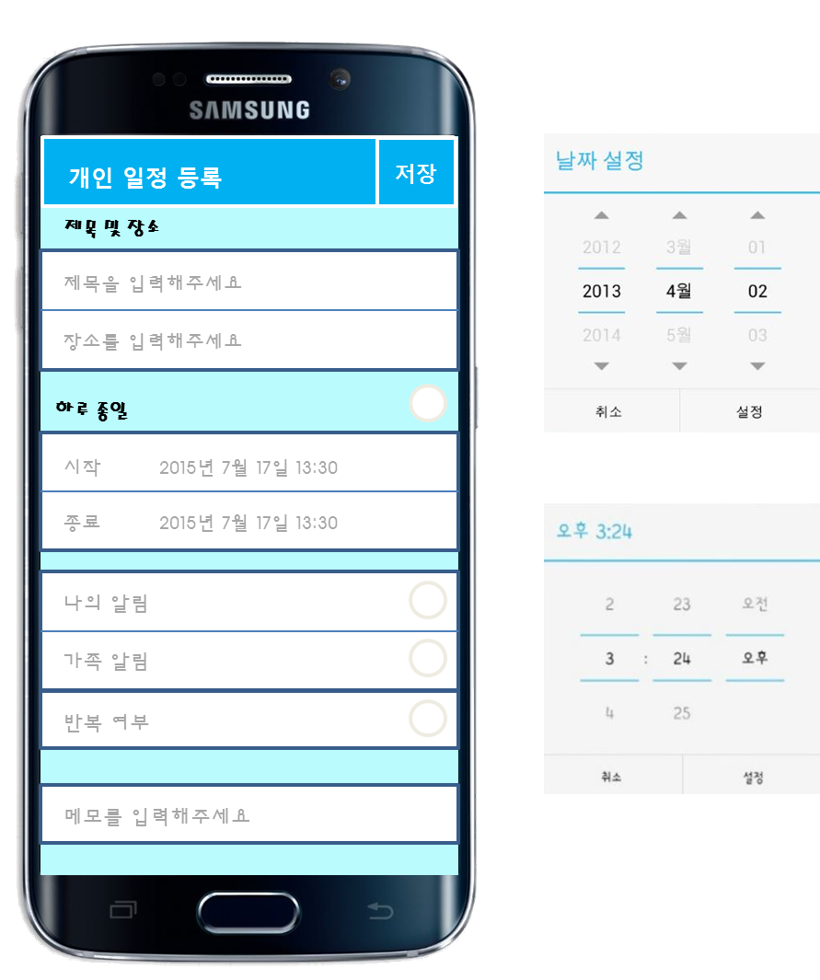
화면ID | App_개인일정추가_#2 | 화면제목 | 개인일정추가
페이지경로 : App_일정일정추가_#1에서 시작 및 종료 버튼 클릭 |  |  | Description (장재영)
 |  |  | 1 | 시작or종료 버튼을 클릭하면 날짜를 설정할 수 있는 화면과 시간을 설정할 수 있는 화면이 제공된다
 |  |  | 2
 |  |  | 3
 |  |  | 4
 |  |  | 5
 |  |  | 6
 |  |  | 7
 |  |  | 8
1
1
1
2
3
4
5
6
7
8
9
10

Slide 11
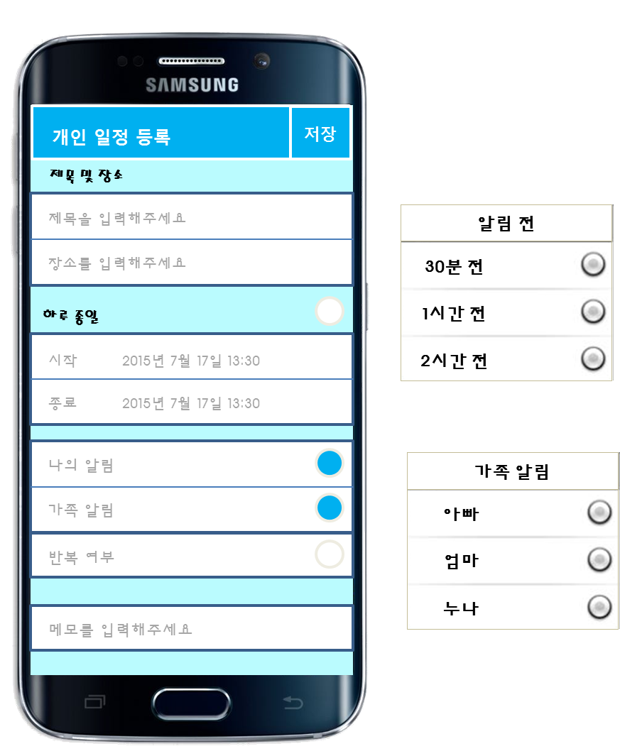
화면ID | App_개인일정추가_#3 | 화면제목 | 개인일정추가
페이지경로 : App_개인일정추가_#1에서 나의 알림 or 가족 알림 버튼 클릭 |  |  | Description (장재영)
 |  |  | 1 | 나의 알림 Radio Button을 클릭하면 알림을 일정 전으로 설정할 수 있는 시간 설정창이 제공된다
 |  |  | 2 | 가족 알림 Radio Button을 클릭하면 해당 일정을 함께 받을 가족을 선택할 수 있다.
 |  |  | 3
 |  |  | 4
 |  |  | 5
 |  |  | 6
 |  |  | 7
 |  |  | 8
1
1
2
2
3
4
5
6
7
8
9
10

Slide 12
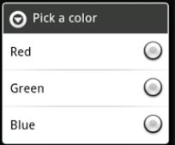
화면ID | App_개인일정추가_#4 | 화면제목 | 개인일정추가
페이지경로 : App_개인일정추가_#1에서 반복 여부 버튼 클릭 |  |  | Description (장재영)
 |  |  | 1 | 반복 여부 Radio Button을 클릭하면 반복 주기를 설정할 수 있는 화면이 제공된다
 |  |  | 2
 |  |  | 3
 |  |  | 4
 |  |  | 5
 |  |  | 6
 |  |  | 7
 |  |  | 8
1
반복 주기
매일
매주
1
매월
매월
5
6
7
8
9
10

Slide 13
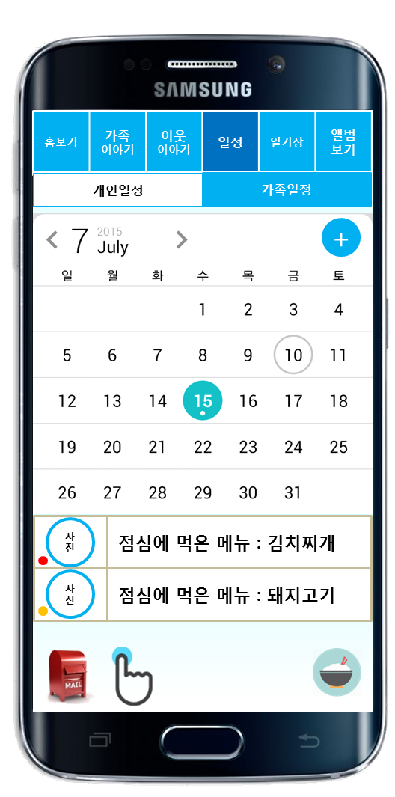
화면ID | App__가족일정_#1 | 화면제목 | 가족일정
페이지경로 : App_로그인_#1 에서 로그인 버튼 클릭 후 일정 버튼 클릭 후 가족 일정 버튼 클릭 |  |  | Description (장재영)
 |  |  | 1 | 가족일정 버튼을 클릭하면 App_가족일정_#1 화면이 제공된다
 |  |  | 2 | 가족일정추가하기 버튼을 클릭하면 App_가족일정추가_#1 화면이 제공된다
 |  |  | 3 | 날짜를 클릭하면 해당 날짜의 가족 일정과 공유된 저녁메뉴를 서버로부터 불러와 제공한다
 |  |  | 4 | 3번과 같이 해당 날짜를 클릭하면 서버로부터 불러온 저녁메뉴 및 가족 일정이 제공된다
 |  |  | 5 | 저녁메뉴공유하기 버튼을 클릭하면 App_저녁메뉴공유_#1 화면이 제공된다
 |  |  | 6
 |  |  | 7
 |  |  | 8
1
2
3
4
5
6
7
8
9
10

Slide 14
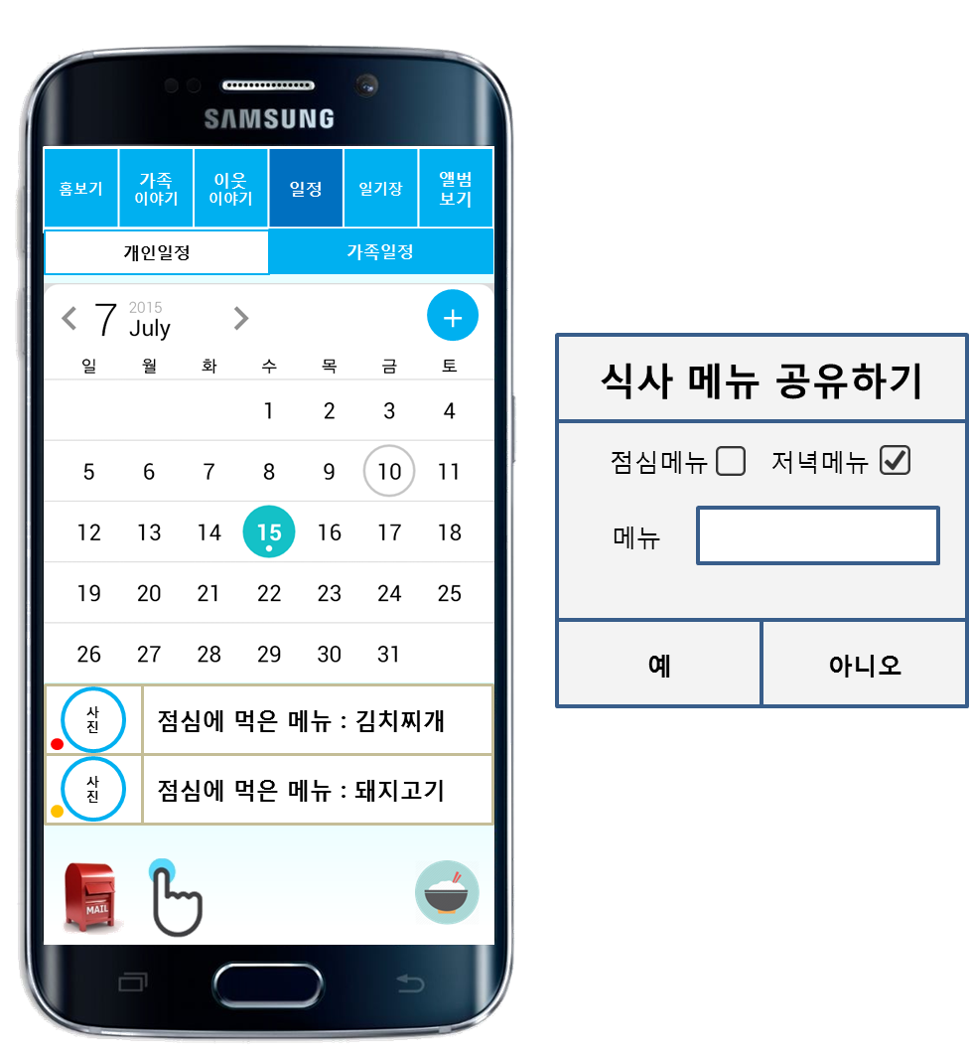
화면ID | App_저녁메뉴공유_#1 | 화면제목 | 저녁메뉴공유
페이지경로 : App__가족일정_#1에서 저녁메뉴공유하기 버튼 클릭 |  |  | Description (장재영)
 |  |  | 1 | 저녁메뉴공유 버튼을 클릭하면 App_저녁메뉴공유_#1 화면이 제공된디
 |  |  | 2 | 저녁메뉴를 공유하기 위한 화면에 제공된다
 |  |  | 3 | 점심메뉴와 저녁메뉴 중 선택 하여 공유할 식사 메뉴를 선택할 수 있다
 |  |  | 4 | 메뉴를 입력한다
 |  |  | 5 | 예 버튼을 클릭시 입력된 식사 메뉴가 서버로 전송되어 가족 일정에 추가된다
 |  |  | 6 | 아니오 버튼을 클릭할시 App_저녁메뉴공유_#1 화면이 사라진다
 |  |  | 7
 |  |  | 8
2
3
4
5
6
1
7
8
9
10

Slide 15
화면ID | App_저녁메뉴공유_#1 | 화면제목 | 저녁메뉴공유
페이지경로 : App__가족일정_#1에서 저녁메뉴공유하기 버튼 클릭 |  |  | Description (장재영)
 |  |  | 1 | 저녁메뉴공유 버튼을 클릭하면 App_저녁메뉴공유_#1 화면이 제공된디
 |  |  | 2 | 저녁메뉴를 공유하기 위한 화면에 제공된다
 |  |  | 3 | 점심메뉴와 저녁메뉴 중 선택 하여 공유할 식사 메뉴를 선택할 수 있다
 |  |  | 4 | 메뉴를 입력한다
 |  |  | 5 | 예 버튼을 클릭시 입력된 식사 메뉴가 서버로 전송되어 가족 일정에 추가된다
 |  |  | 6 | 아니오 버튼을 클릭할시 App_저녁메뉴공유_#1 화면이 사라진다
 |  |  | 7
 |  |  | 8
2
3
4
5
6
1
7
8
9
10

Slide 16
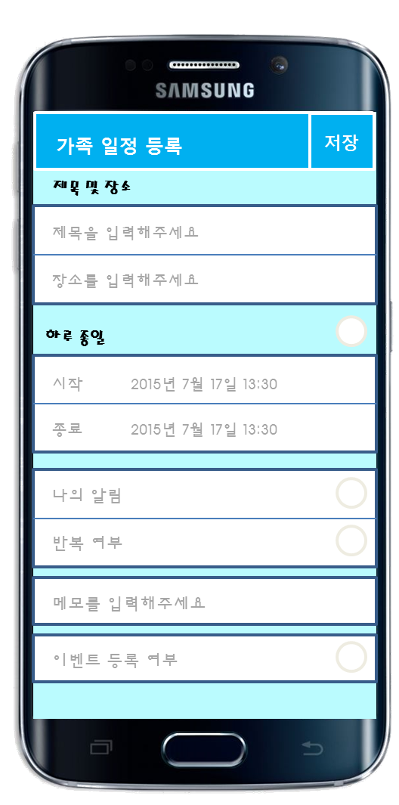
화면ID | App_가족일정추가_#1 | 화면제목 | 가족일정추가
페이지경로 : App__가족일정_#1에서 가족일정 추가하기 버튼 클릭 |  |  | Description (장재영)
 |  |  | 1 | 저장 버튼을 클릭하면 가족 일정 정보가 서버로 전송 되어 가족 일정이 추가된다
 |  |  | 2 | 제목 및 장소를 입력한다
 |  |  | 3 | 하루 종일 Radio Button을 체크하면 일정이 하루종일로 등록된다
 |  |  | 4 | 시작과 종료 일자를 클릭하면 App_가족일정추가_#2화면이 제공되고 날짜와 시간을 설정 할 수 있다
 |  |  | 5 | 나의 알림 버튼을 클릭하면 App_가족일정추가_#3화면이 제공되고 알림 시간을 설정할 수 있다
 |  |  | 6 | 반복 여부 버튼을 클릭하면 App_가족일정추가_#4화면이 제공되고 반복 여부를 설정할 수 있다
 |  |  | 7 | 메모를 입력할 수 있다
 |  |  | 8 | 이벤트 등록 여부 Radio Button 을 클릭하면 App_이벤트추가_#1 화면이 제공된다
1
2
3
4
5
6
7
8
9
10

Slide 17
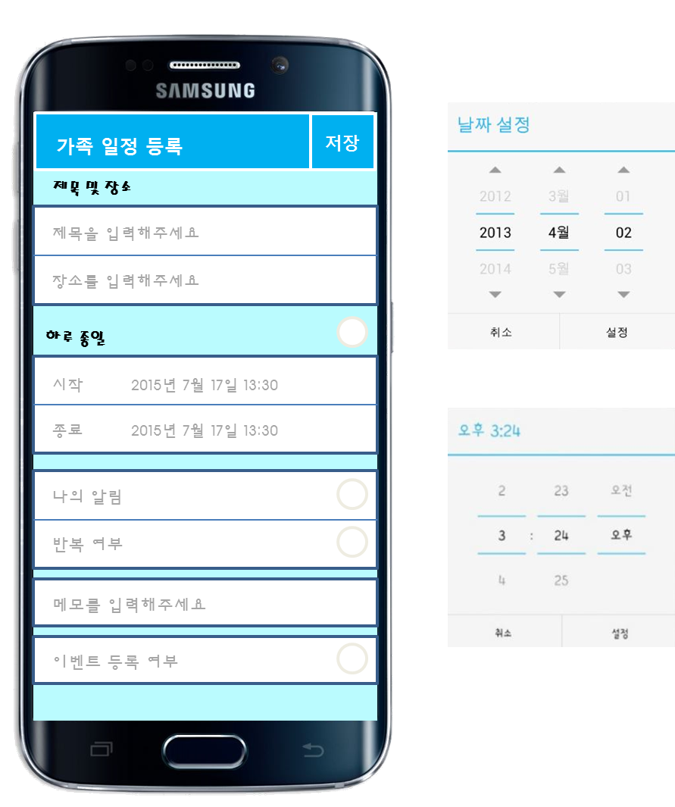
화면ID | App_가족일정추가_#2 | 화면제목 | 가족일정추가
페이지경로 : App_가족일정추가_#1에서 시작 또는 종료 버튼 클릭 |  |  | Description (장재영)
 |  |  | 1 | 하루종일 버튼을 클릭하면 해당 가족 일정이 하루종일의 일정으로 설정된다
 |  |  | 2 | 시작 또는 종료 버튼을 클릭 하면 날짜와 시간을 설정할 수 있는 화면이 제공된다
 |  |  | 3
 |  |  | 4
 |  |  | 5
 |  |  | 6
 |  |  | 7
 |  |  | 8
2
1
2
2
2
5
6
7
8
9
10

Slide 18
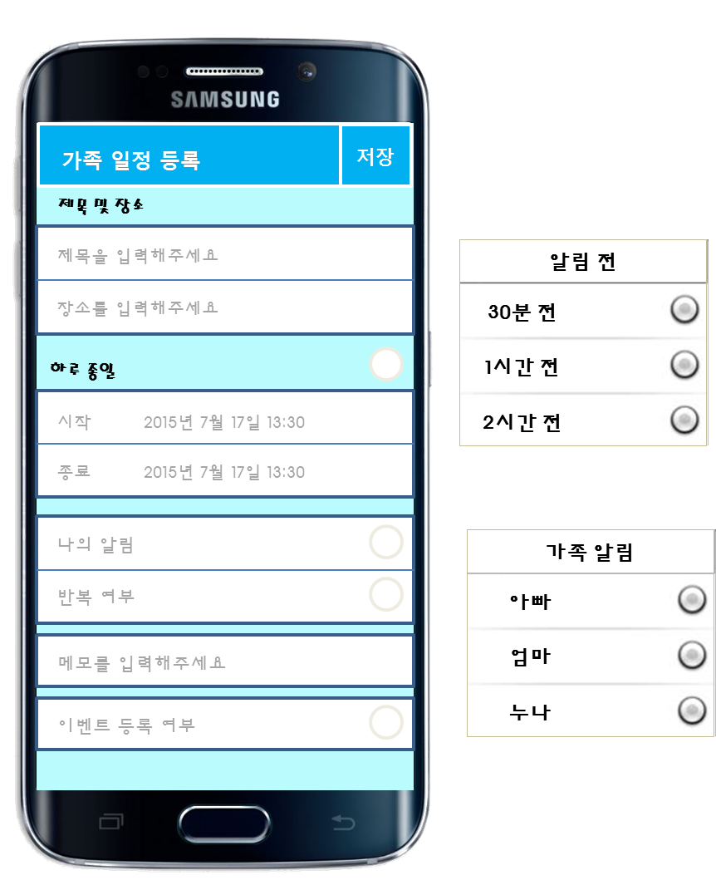
화면ID | App_가족일정추가_#3 | 화면제목 | 가족일정추가
페이지경로 : App_가족일정추가_#1에서 나의 알림 버튼을 클릭 |  |  | Description (장재영)
 |  |  | 1 | 나의 알림 버튼을 클릭하면 가족 일정에 대한 알림 시간을 설정할 수 있는 화면을 제공
 |  |  | 2
 |  |  | 3
 |  |  | 4
 |  |  | 5
 |  |  | 6
 |  |  | 7
1
1
반복 주기
매일
매주
매월
매월
2
3
4
5
6
7
8
9
10

Slide 19
화면ID | App_가족일정추가_#4 | 화면제목 | 가족일정추가
페이지경로 : App_가족일정추가_#1에서 반복 여부 버튼을 클릭 |  |  | Description (장재영)
 |  |  | 1 | 반복 여부 버튼을 클릭하면 가족 일정의 반복 여부를 설정할 수 있는 화면이 제공 된다
 |  |  | 2
 |  |  | 3
 |  |  | 4
 |  |  | 5
 |  |  | 6
 |  |  | 7
 |  |  | 8
1
반복 주기
매일
1
매주
매월
매월
2
3
4
5
6
7
8
9
10

Slide 20
화면ID | App_가족일정추가_#5 | 화면제목 | 가족일정추가 에러
페이지경로 : App_가족일정추가_#1에서 잘못된 값 입력시 |  |  | Description (장재영)
 |  |  | 1 | 제목은 필수 입력 정보이므로 제목을 입력하지 않을 경우 Toast 메시지가 제공된다
 |  |  | 2 | 제목은 30자 이내로 작성해야 하므로 30자를 초과할 경우 Toast 메시지가 제공된다
 |  |  | 3 | 시작일자는 종료일자를 넘을 수 없고 종료일자는 시작일자 이전일 수 없으므로 범위가 잘못 입력될 시 Toast 메시지가 제공된다
 |  |  | 4 | 장소는 30자 이내로 작성해야 하므로 30자 초과시 Toast 메시지가 제공된다
 |  |  | 5 | 메모는 50자 이내로 작성해야 하므로 50자 초과시 Toast 메시지가 제공된다
 |  |  | 6
 |  |  | 7
1
제목을 입력하지 않았습니다
2
제목은 30자 이하로 입력해야 합니다
3
시작일자와 종료일자의
범위가 잘못되었습니다
4
장소는 30자 이하로 입력해야 합니다
5
메모는 50자 이하로 입력해야 합니다
6
7
8
9
10

Slide 21
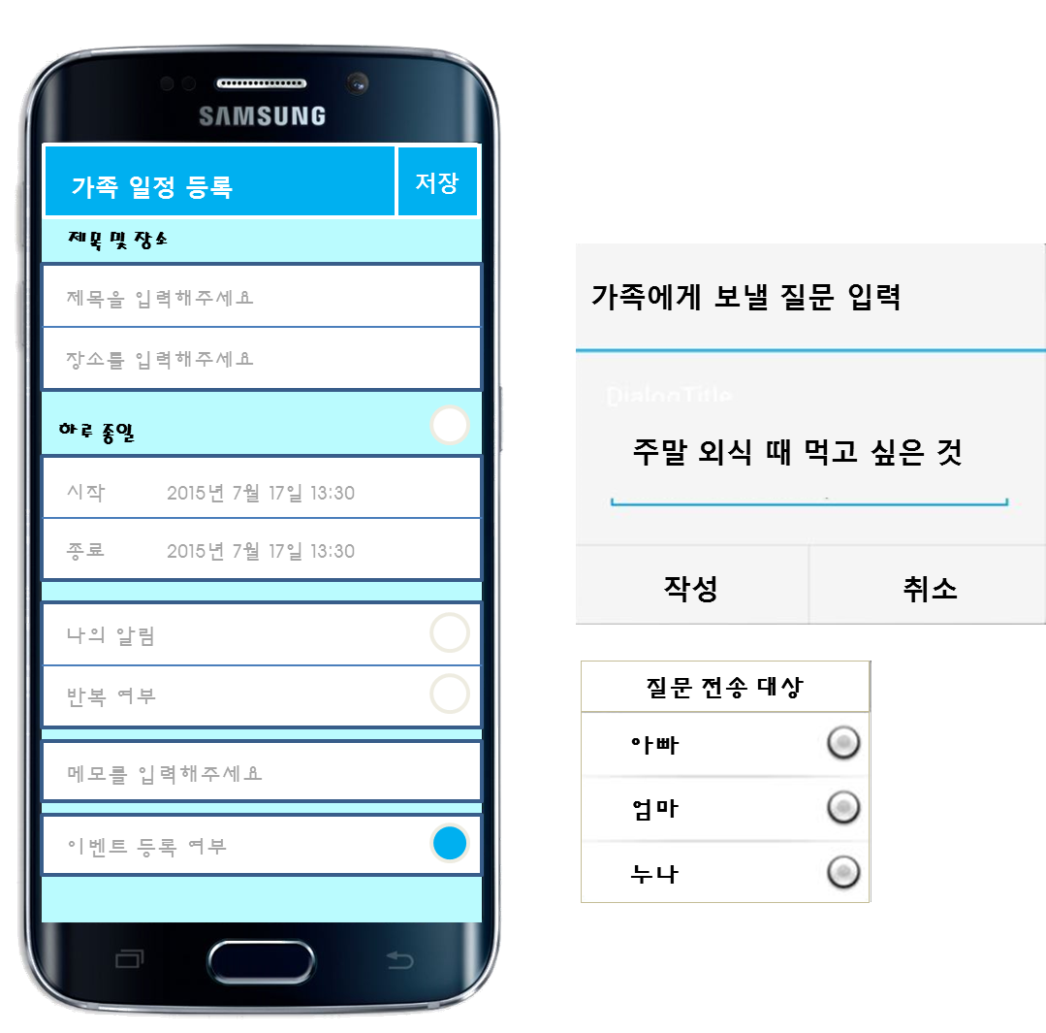
화면ID | App_이벤트추가_#1 | 화면제목 | 이벤트추가
페이지경로 : App_가족일정추가_#1에서 이벤트 등록 여부 버튼 클릭 |  |  | Description (장재영)
 |  |  | 1 | 이벤트 등록 여부 버튼을 클릭하면 이벤트 관련 정보를 입력받는 화면이 제공된다
 |  |  | 2 | 가족에게 보낼 질문을 입력 받는다.
 |  |  | 3 | 작성 버튼을 클릭하면 질문 내용이 서버로 전송되고 가족 일정에 추가된다
 |  |  | 4 | 질문 전송 대상을 선택하면 질문 전송 대상이 서버로 전송되고 질문이 또 다른 클라이언트로 전송된다
 |  |  | 5
 |  |  | 6
 |  |  | 7
 |  |  | 8
2
3
4
1
5
6
7
8
9
10

Slide 22
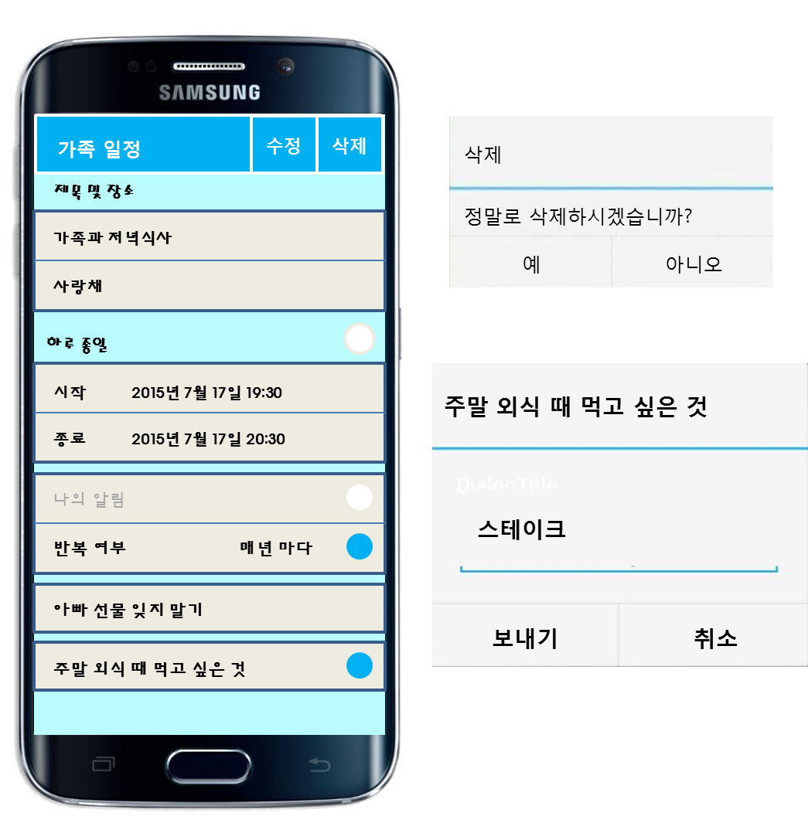
화면ID | App_가족일정상세보기_#1 | 화면제목 | 가족일정상세보기
페이지경로 : App__가족일정_#1에서 가족일정을 클릭 |  |  | Description (장재영)
 |  |  | 1 | 수정 버튼을 클릭하면 App_가족일정수정_#1 화면으로 이동한다
 |  |  | 2 | 삭제 버튼을 클릭하면 App_가족일정삭제_#1 화면으로 이동한다
 |  |  | 3 | 제목 및 장소를 제공한다
 |  |  | 4 | 시작 일자와 종료 일자를 제공한다
 |  |  | 5 | 나의 알림과 반복 여부를 제공한다
 |  |  | 6 | 메모를 확인한다
 |  |  | 7 | 이벤트 등록에 대하여 Radio Button을 클릭하면 App_이벤트응답_#1 화면이 제공된다
 |  |  | 8
1
2
3
4
5
6
7
8
9
10

Slide 23
화면ID | App_가족일정삭제_#1 | 화면제목 | 가족일정삭제
페이지경로 : App_가족일정상세보기_#1에서 삭제 버튼을 클릭 |  |  | Description (장재영)
 |  |  | 1 | 삭제 버튼을 클릭하면 삭제 여부를 묻는 화면이 제공된다
 |  |  | 2 | 예 버튼을 클릭하면 삭제할 가족 일정 정보가 서버로 전송되고 삭제된다
 |  |  | 3 | 아니오 버튼을 클릭하면 삭제가 취소되고 App_가족일정상세보기_#1로 화면이 제공된다
 |  |  | 4
 |  |  | 5
 |  |  | 6
 |  |  | 7
 |  |  | 8
1
1
2
3
4
5
6
7
8
9
10

Slide 24
화면ID | App_이벤트응답_#1 | 화면제목 | 이벤트응답
페이지경로 : App_가족일정상세보기_#1에서 이벤트 RadioButton 클릭 |  |  | Description (장재영)
 |  |  | 1 | 이벤트 질문에 Radio Button을 클릭하면 이벤트 응답 화면이 제공된다
 |  |  | 2 | 이벤트 질문에 대한 응답을 입력한다
 |  |  | 3 | 보내기 버튼을 클릭하면 응답한 내용이 서버로 전송된다
 |  |  | 4 | 취소 버튼을 클릭하면 App_가족일정상세보기_#1 화면으로 되돌아간다
 |  |  | 5
 |  |  | 6
 |  |  | 7
 |  |  | 8
2
4
1
3
5
6
7
8
9
10

Slide 25
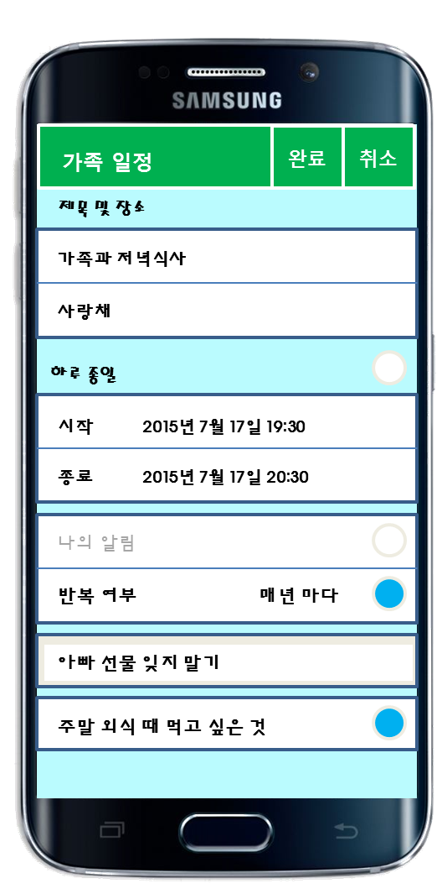
화면ID | App_가족일정수정_#1 | 화면제목 | 가족일정수정
페이지경로 : App__가족일정상세보기_#1에서 수정 버튼을 클릭 |  |  | Description (장재영)
 |  |  | 1 | 완료 버튼을 클릭하면 수정할 가족일정 정보가 서버로 전송된다
 |  |  | 2 | 취소 버튼을 클릭하면 App_가족일정상세보기_#1 화면으로 되돌아간다
 |  |  | 3 | 제목 및 장소를 수정할 수 있다
 |  |  | 4 | 시작일자와 종료 일자를 수정할 수 있다
 |  |  | 5 | 알림 여부와 반복 여부를 수정할 수 있다
 |  |  | 6 | 메모를 수정할 수 있다
 |  |  | 7 | 가족 일정에 이벤트 등록 여부를 수정할 수 있다
 |  |  | 8
2
1
3
4
5
6
7
8
9
10

Slide 26
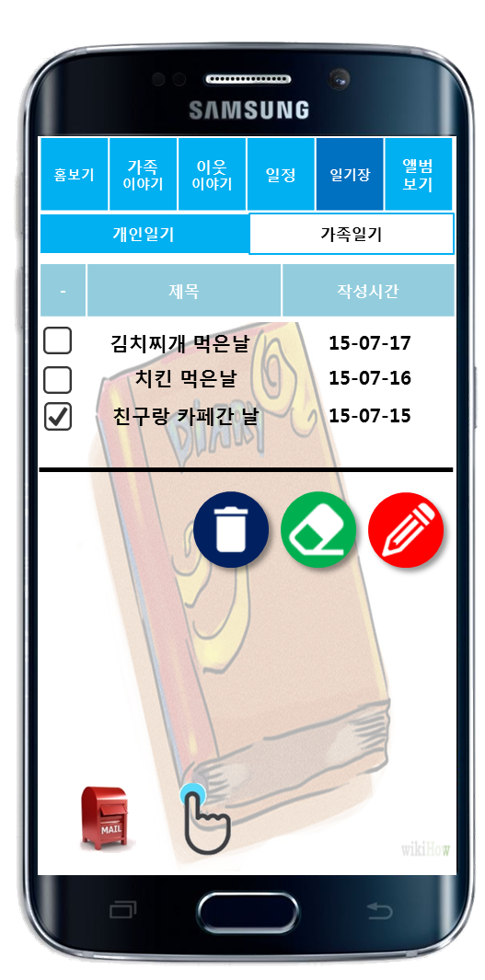
화면ID | App_개인일기_#1 | 화면제목 | 개인일기
페이지경로 : App_로그인_#1에서 로그인 버튼 클릭 후 일기장 버튼 클릭 |  |  | Description (장재영)
 |  |  | 1 | 개인일기 버튼을 클릭하면 서버로부터 개인일기 목록 정보를 불러와 제공한다
 |  |  | 2 | 체크박스를 클릭하여 삭제할 일기를 선택할 수 있다
 |  |  | 3 | 제목을 클릭하면 App_개인일기상세보기_#1 화면을 제공한다
 |  |  | 4 | 체크박스 선택 후 휴지통을 선택하면 App_개인일기삭제_#1 화면을 제공한다
 |  |  | 5 | 체크박스 선택 후 수정하기 버튼을 클릭하면 App_개인일기수정_#1 화면을 제공한다
 |  |  | 6 | 글쓰기 버튼을 클릭하면 App_개인일기추가_#1 화면을 제공한다
 |  |  | 7
 |  |  | 8
1
2
3
4
5
6
7
8
9
10

Slide 27
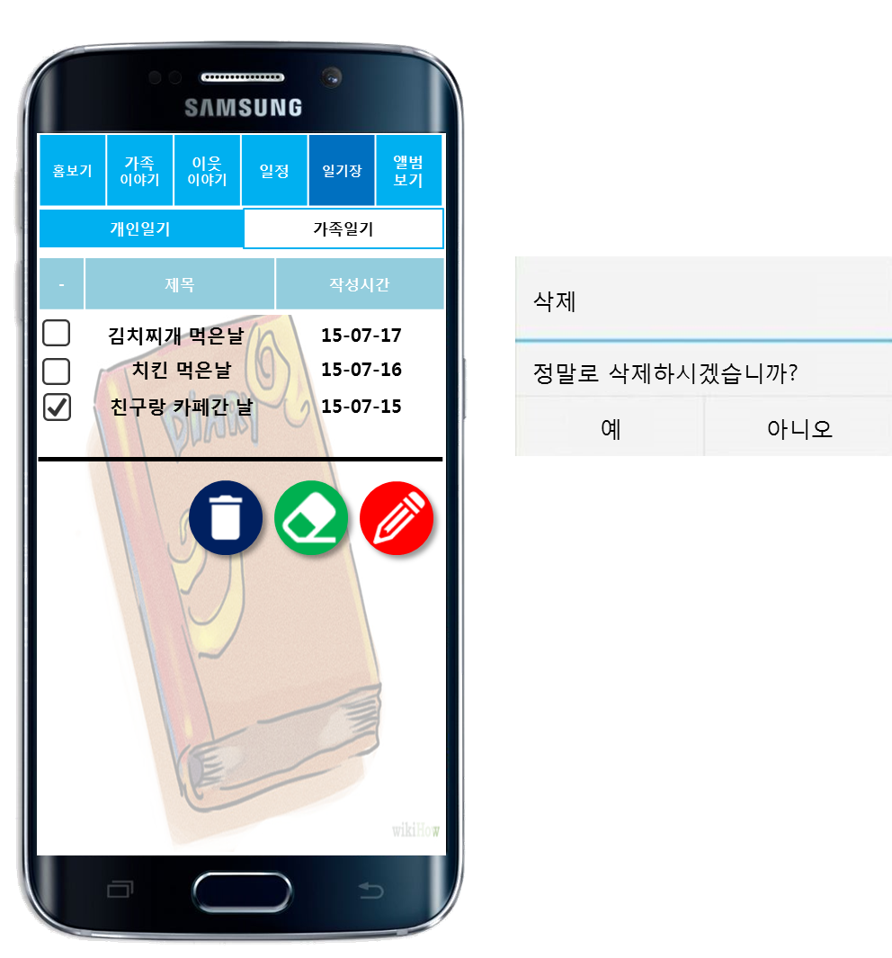
화면ID | App_개인일기삭제_#1 | 화면제목 | 개인일기삭제
페이지경로 : App_개인일기_#1에서 삭제하기 버튼 클릭 |  |  | Description (장재영)
 |  |  | 1 | 삭제 버튼을 클릭하면 삭제하기 화면이 제공된다
 |  |  | 2 | 삭제하기 화면
 |  |  | 3 | 예 버튼을 클릭하면 삭제 정보를 서버로 전송하고 삭제를 진행한다
 |  |  | 4 | 아니오 버튼을 클릭하면 App_개인일기_#1 화면으로 되돌아간다
 |  |  | 5
 |  |  | 6
 |  |  | 7
 |  |  | 8
2
3
4
1
5
6
7
8
9
10

Slide 28
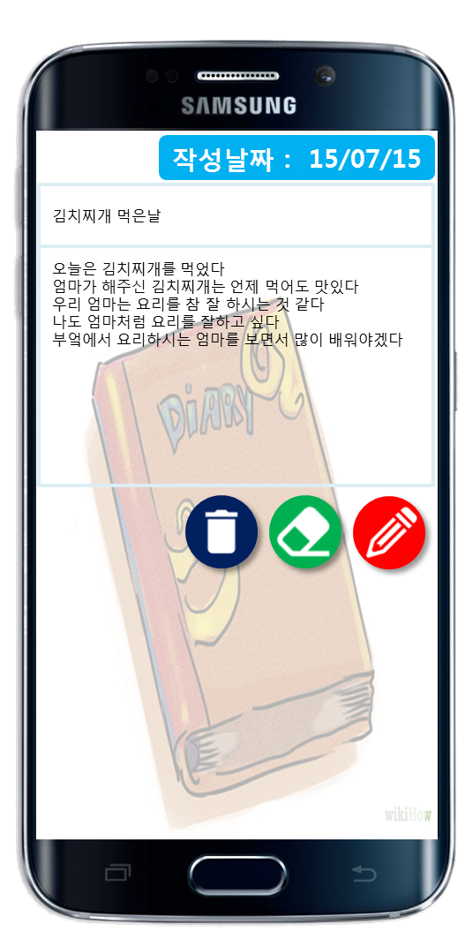
화면ID | App_개인일기상세보기_#1 | 화면제목 | 개인일기상세보기
페이지경로 : App_개인일기_#1에서 일기 목록 중 일기를 선택 |  |  | Description (장재영)
 |  |  | 1 | 개인일기상세보기에서 삭제하기 버튼을 클릭하면 App_개인일기삭제_#1 화면이 제공되고 삭제 여부를 묻는다
 |  |  | 2 | 수정하기 버튼을 클릭하면 App_개인일기수정_#1 화면을 제공한다
 |  |  | 3 | 개인일기추가 버튼을 클릭하면 App_개인일기추가_#1 화면이 제공된다
 |  |  | 4 | 개인일기가 제목과 내용으로 구분되어 제공된다 서버로부터 일기 내용을 불러 온다
 |  |  | 5
 |  |  | 6
 |  |  | 7
 |  |  | 8
4
1
2
3
5
6
7
8
9
10

Slide 29
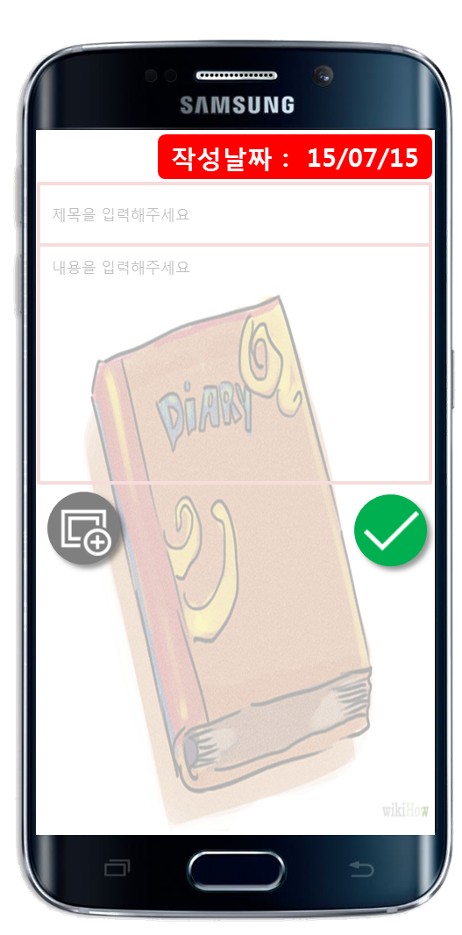
화면ID | App_개인일기작성_#1 | 화면제목 | 개인일기작성
페이지경로 : App_개인일기_#1 또는 App_개인일기상세보기_#1에서 추가버튼 |  |  | Description (장재영)
 |  |  | 1 | 제목을 입력한다
 |  |  | 2 | 내용을 입력한다
 |  |  | 3 | 버튼을 클릭하여 이미지를 추가할 수 있다
 |  |  | 4 | 완료 버튼을 클릭하면 작성한 개인일기 내용이 서버로 전송되어 저장된다
 |  |  | 5
 |  |  | 6
 |  |  | 7
 |  |  | 8
1
2
3
4
5
6
7
8
9
10

Slide 30
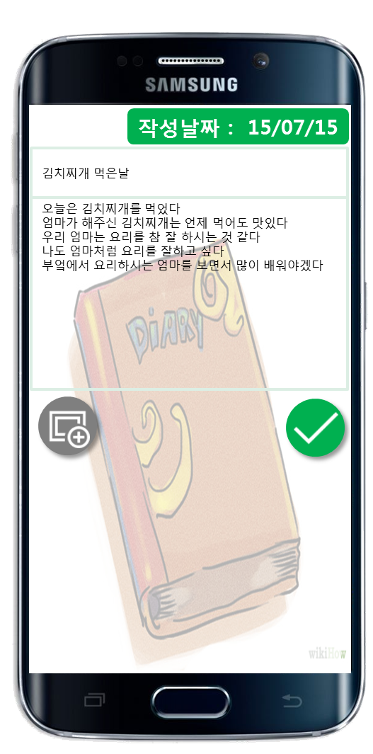
화면ID | App_개인일기수정_#1 | 화면제목 | 개인일기수정
페이지경로 : App_개인일기상세보기_#1에서 수정버튼 |  |  | Description (장재영)
 |  |  | 1 | 제목을 수정할 수 있다
 |  |  | 2 | 내용을 수정할 수 있다
 |  |  | 3 | 사진을 추가할 수 있다
 |  |  | 4 | 완료버튼을 클릭하면 수정한 일기 내용이 서버로 전송되어 수정된다
 |  |  | 5
 |  |  | 6
 |  |  | 7
 |  |  | 8
1
2
3
4
5
6
7
8
9
10

Slide 31
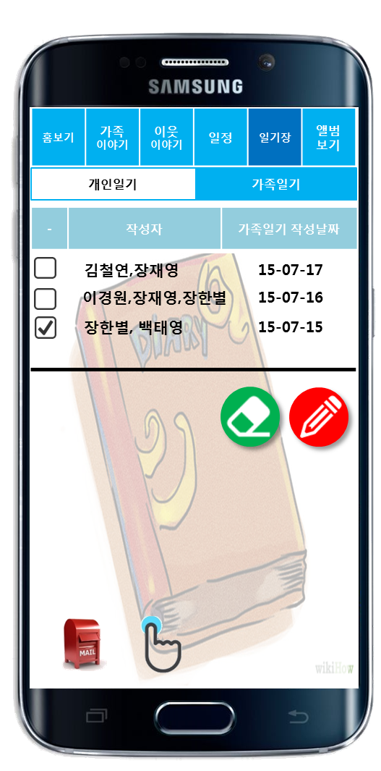
화면ID | App_가족일기_#1 | 화면제목 | 가족일기
페이지경로 : App_로그인_#1에서 로그인 버튼 클릭 후 가족일기 버튼 클릭 |  |  | Description (장재영)
 |  |  | 1 | 가족일기 버튼을 클릭하면 서버로부터 가족일기 목록을 불러온다
 |  |  | 2 | 가족일기 추가 버튼을 클릭하면 App_가족일기추가_#1 화면을 제공한다
 |  |  | 3 | 수정하기 버튼을 클릭하면 App_가족일기수정_#1 화면을 제공한다
 |  |  | 4 | 체크박스를 이용하여 수정할 가족일기를 설정할 수 있다
 |  |  | 5 | 해당 가족 일기를 선택하면 App_가족일기상세보기_#1 화면을 제공한다
 |  |  | 6
 |  |  | 7
 |  |  | 8
1
4
5
3
2
6
7
8
9
10

Slide 32
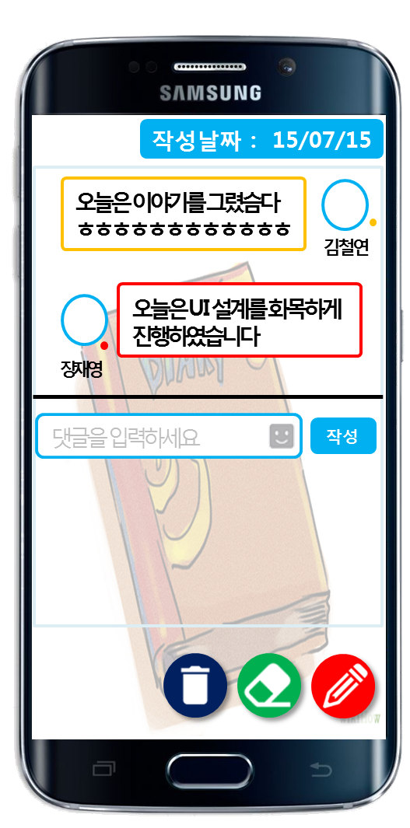
화면ID | App_가족일기상세보기_#1 | 화면제목 | 가족일기 상세보기
페이지경로 : App_가족일기_#1에서 일기 클릭 |  |  | Description (장재영)
 |  |  | 1 | 가족 일기의 내용을 서버로부터 불러와 제공한다
 |  |  | 2 | 댓글의 내용을 작성한다
 |  |  | 3 | 작성 버튼을 클릭하면 서버로 댓글의 내용이 전송되어 저장된다
 |  |  | 4 | 버튼을 클릭하면 본인이 작성한 내용에 한하여 삭제가 가능하다 삭제 내용이 서버로 전송된다
 |  |  | 5 | 수정 버튼을 클릭하면 본인이 작성한 내용에 한하여 수정이 가능하다. 수정 내용이 서버로 전송된다
 |  |  | 6 | 가족일기작성하기 버튼을 클릭 하며 가족일기의 일부분으로 내용을 작성할 수 있다 작성한 내용이 서버로 전송된다
 |  |  | 7
 |  |  | 8
1
3
2
4
5
6
7
8
9
10

Slide 33
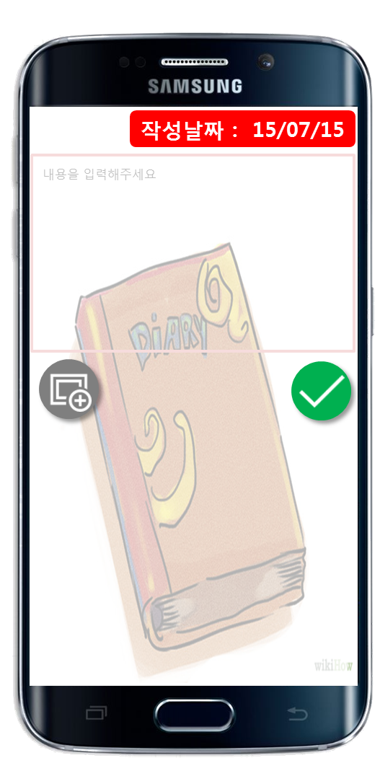
화면ID | App_가족일기작성_#1 | 화면제목 | 가족일기작성
페이지경로 : App_가족일기_#1, App_가족일기상세보기_#1에서 추가하기 버튼 |  |  | Description (장재영)
 |  |  | 1 | 가족일기 작성하기에서 자신의 할당량을 작성할 수 있다
 |  |  | 2 | 버튼을 클릭하여 이미지를 추가할 수 있다
 |  |  | 3 | 완료 버튼을 클릭하면 작성한 내용이 서버로 전송되어 저장된다
 |  |  | 4
 |  |  | 5
 |  |  | 6
 |  |  | 7
 |  |  | 8
1
2
3
4
5
6
7
8
9
10

Slide 34
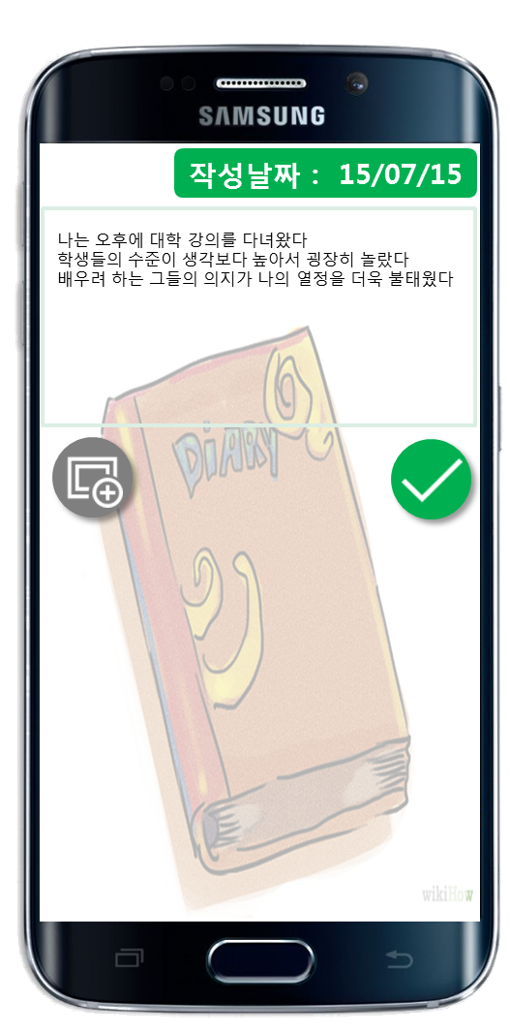
화면ID | App_가족일기수정_#1 | 화면제목 | 가족일기수정
페이지경로 : App_가족일기_#1, App_가족일기상세보기_#1에서 수정하기 버튼 |  |  | Description (장재영)
 |  |  | 1 | 가족일기 내용 중 자신의 내용을 수정할 수 있다
 |  |  | 2 | 버튼을 클릭하여 이미지를 추가할 수 있다
 |  |  | 3 | 완료 버튼을 클릭하면 가족일기 수정 내용이 서버로 전송되어 수정된다
 |  |  | 4
 |  |  | 5
 |  |  | 6
 |  |  | 7
 |  |  | 8
1
2
3
4
5
6
7
8
9
10

Slide 35
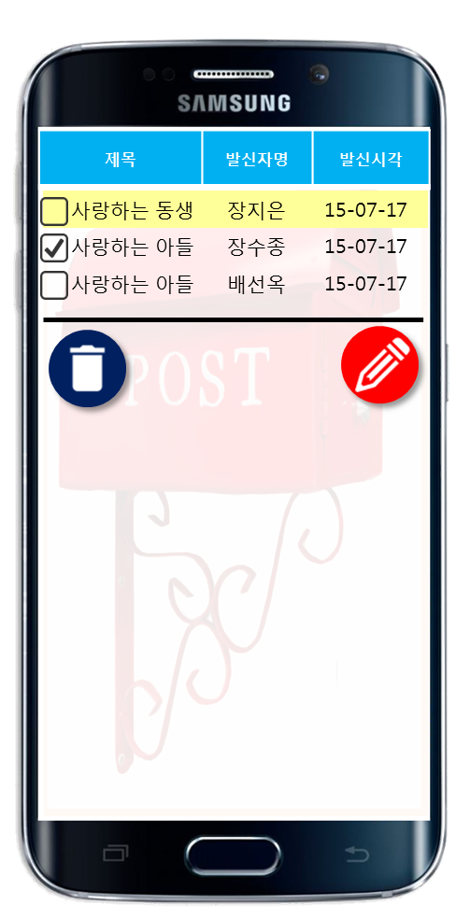
화면ID | App_우체통확인_#1 | 화면제목 | 우체통확인
페이지경로 : App_로그인_#1 로그인 버튼 클릭 후 우체통 아이콘 클릭 |  |  | Description (장재영)
 |  |  | 1 | 체크박스 체크를 통하여 삭제할 편지를 선택할 수 있다
 |  |  | 2 | 편지 제목을 클릭하면 App_편지상세보기_#1 화면을 제공한다
 |  |  | 3 | 삭제 버튼을 클릭하면 App_편지삭제_#1 화면을 제공한다
 |  |  | 4 | 편지작성하기 버튼을 클릭하면 App_편지작성_#1 화면이 제공된다
 |  |  | 5
 |  |  | 6
 |  |  | 7
 |  |  | 8
1
2
3
4
5
6
7
8
9
10

Slide 36
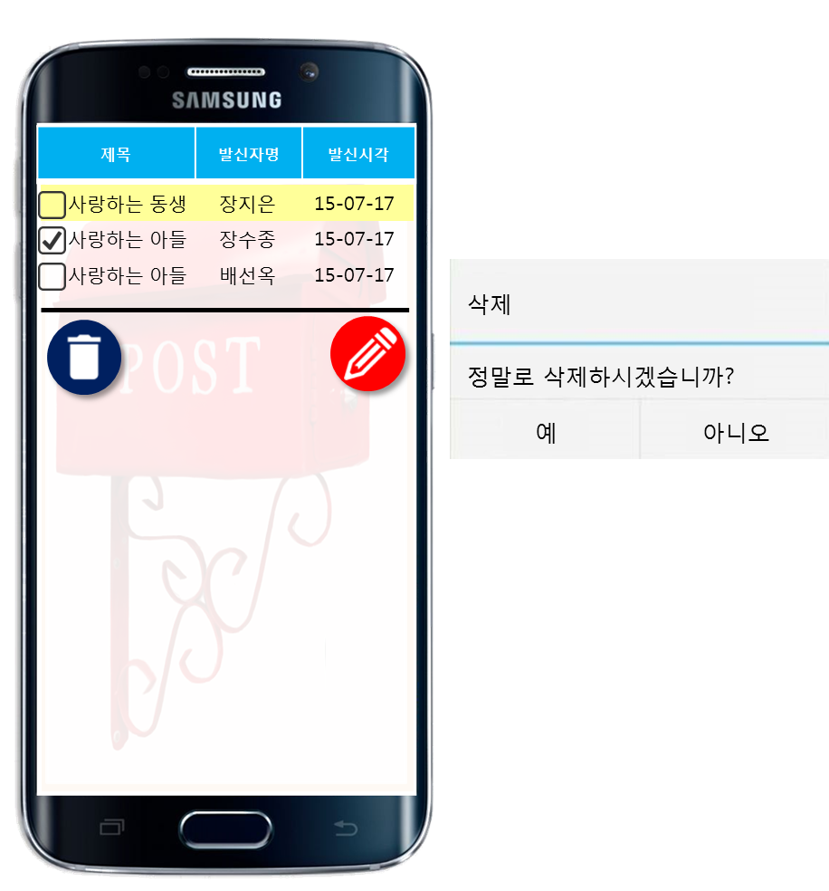
화면ID | App_편지삭제_#1 | 화면제목 | 편지삭제
페이지경로 : App_우체통확인_#1에서 편지를 삭제 버튼 클릭 |  |  | Description (장재영)
 |  |  | 1 | 삭제하기 버튼을 클릭하면 삭제 화면이 제공된다
 |  |  | 2 | 예 버튼을 클릭하면 삭제를 서버로 삭제할 편지 정보가 전달되고 삭제가 진행된다
 |  |  | 3 | 아니오 버튼을 클릭하면 App_우체통확인_#1 화면으로 되돌아간다
 |  |  | 4
 |  |  | 5
 |  |  | 6
 |  |  | 7
 |  |  | 8
1
1
1
2
3
5
6
7
8
9
10

Slide 37
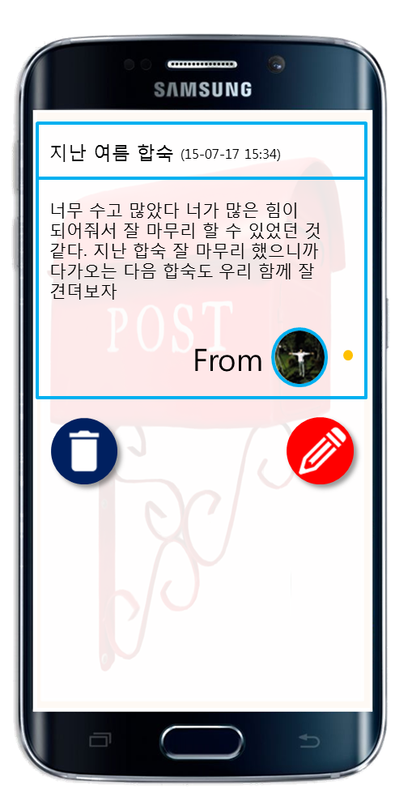
화면ID | App_편지상세보기_#1 | 화면제목 | 편지상세보기
페이지경로 : App_우체통확인_#1에서 편지 클릭 |  |  | Description (장재영)
 |  |  | 1 | 편지 내용(제목과 내용)을 서버로부터 받아와 화면에 제공한다
 |  |  | 2 | 삭제하기 버튼을 클릭하면 해당 편지 정보를 서버로 전송하여 편지를 삭제한다
 |  |  | 3 | 편지작성하기 버튼을 클릭하면 App_편지작성_#1 화면이 제공된다
 |  |  | 4
 |  |  | 5
 |  |  | 6
 |  |  | 7
 |  |  | 8
1
2
3
4
5
6
7
8
9
10

Slide 38
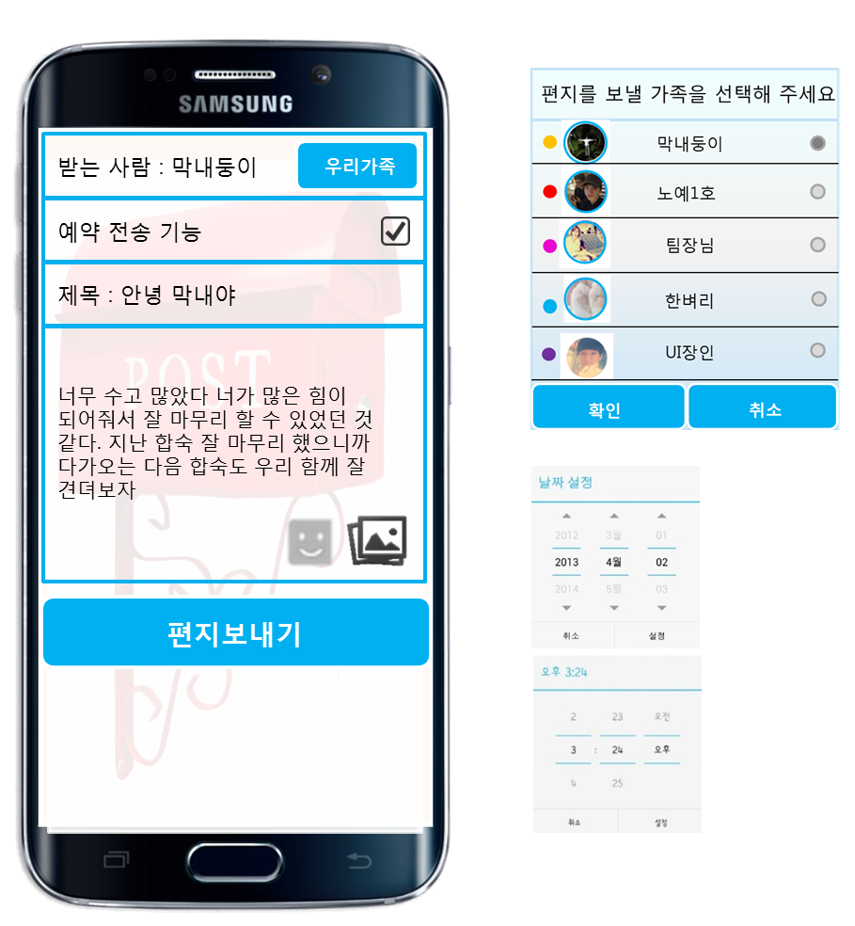
화면ID | App_편지작성_#1 | 화면제목 | 편지작성
페이지경로 : App_우체통확인_#1, App_편지상세보기_#1에서 편지작성 버튼 |  |  | Description (장재영)
 |  |  | 1 | 편지 수신자를 버튼을 통해서 설정할 수 있다. 확인 버튼을 클릭하면 설정된다
 |  |  | 2 | 예약 전송 기능을 사용할 수 있다. 체크박스 체크 시 예약 전송의 날짜와 시간을 설정할 수 있다
 |  |  | 3 | 제목과 내용을 입력한다
 |  |  | 4 | 이모티콘과 사진을 버튼 클릭을 통해서 추가할 수 있다
 |  |  | 5 | 편지보내기 버튼을 클릭하면 편지 내용이 서버로 전송되고 편지가 작성된다
 |  |  | 6
 |  |  | 7
 |  |  | 8
1
1
2
3
2
4
5
6
7
8
9
10

Slide 39
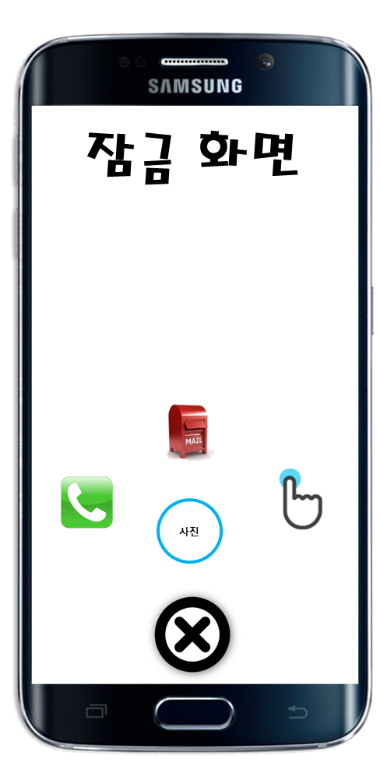
화면ID | App_잠금화면_#1 | 화면제목 | 잠금화면
페이지경로 : 없음 |  |  | Description (장재영)
 |  |  | 1 | 등록된 가족 프로필 중 랜덤 하게 한명의 사진이 잠금화면에 제공된다
 |  |  | 2 | 아무런 서비스도 이용하지 않고 잠금 화면을 해제한다
 |  |  | 3 | 잠금화면 해제시 전화하기 서비스로 이동된다
 |  |  | 4 | 잠금화면 해제시 편지작성하기 서비스로 이동 된다.
 |  |  | 5 | 잠금화면 해제시 콕콕서비스로 이동한다
 |  |  | 6
 |  |  | 7
 |  |  | 8
4
3
5
1
2
6
7
8
9
10

Slide 40
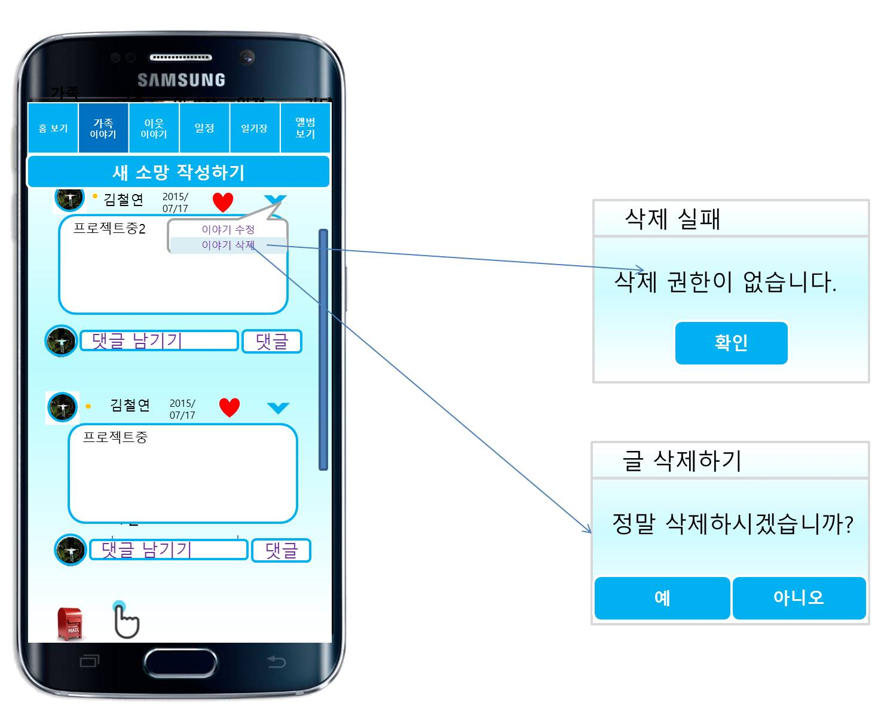
화면ID | App_가족이야기#1 | 화면제목 | 가족 이야기
페이지경로 App_홈 보기#1에서 가족이야기 버튼 클릭 |  |  | Description
 |  |  | 1 | 클릭할 시, 작성할 사용자에 대한 정보를 서버로 전달하고, 새 이야기를 작성하는 App_가족이야기#2 페이지로 이동한다.
 |  |  | 2 | 다른 사용자가 해당 글에 공감한 횟수가 ‘+x’ 꼴로 표시된다. 클릭할 시, 서버에 해당 글에 대한 공감 요청이 전달되고, 공감 숫자의 표기가 갱신된다.
 |  |  | 3 | 클릭할 시, 해당 글에 대해 작업할 수 있는 항목들을 볼 수 있다.
 |  |  | 3-[1] | 클릭할 시, 사용자의 정보와 수정할 글에 대한 정보를 서버에 전달하고, 해당 글을 수정할 수 있는 App_가족이야기#3로 이동한다. [수정하려는 글이, 사용자가 작성한 글이 아닐 경우] 클릭할 시, 수정 권한이 없다는 내용의 다이얼로그가 나타난다.
 |  |  | 3-[2] | 클릭할 시, 해당 글을 삭제하는 것을 재확인하는 다이얼로그가 나타난다. ‘예’ 선택시,사용자의 정보와, 삭제할 글에 대한 정보를 서버로 전달한다. 전달이 완료되면 해당 글이 삭제된다. [삭제하려는 글이, 사용자가 작성한 글이 아닐 경우] 클릭할 시, 삭제 권한이 없다는 내용의 다이얼로그가 나타난다.
새 글 쓰기
1
2
3
3-[1]
3-[2]

Slide 41
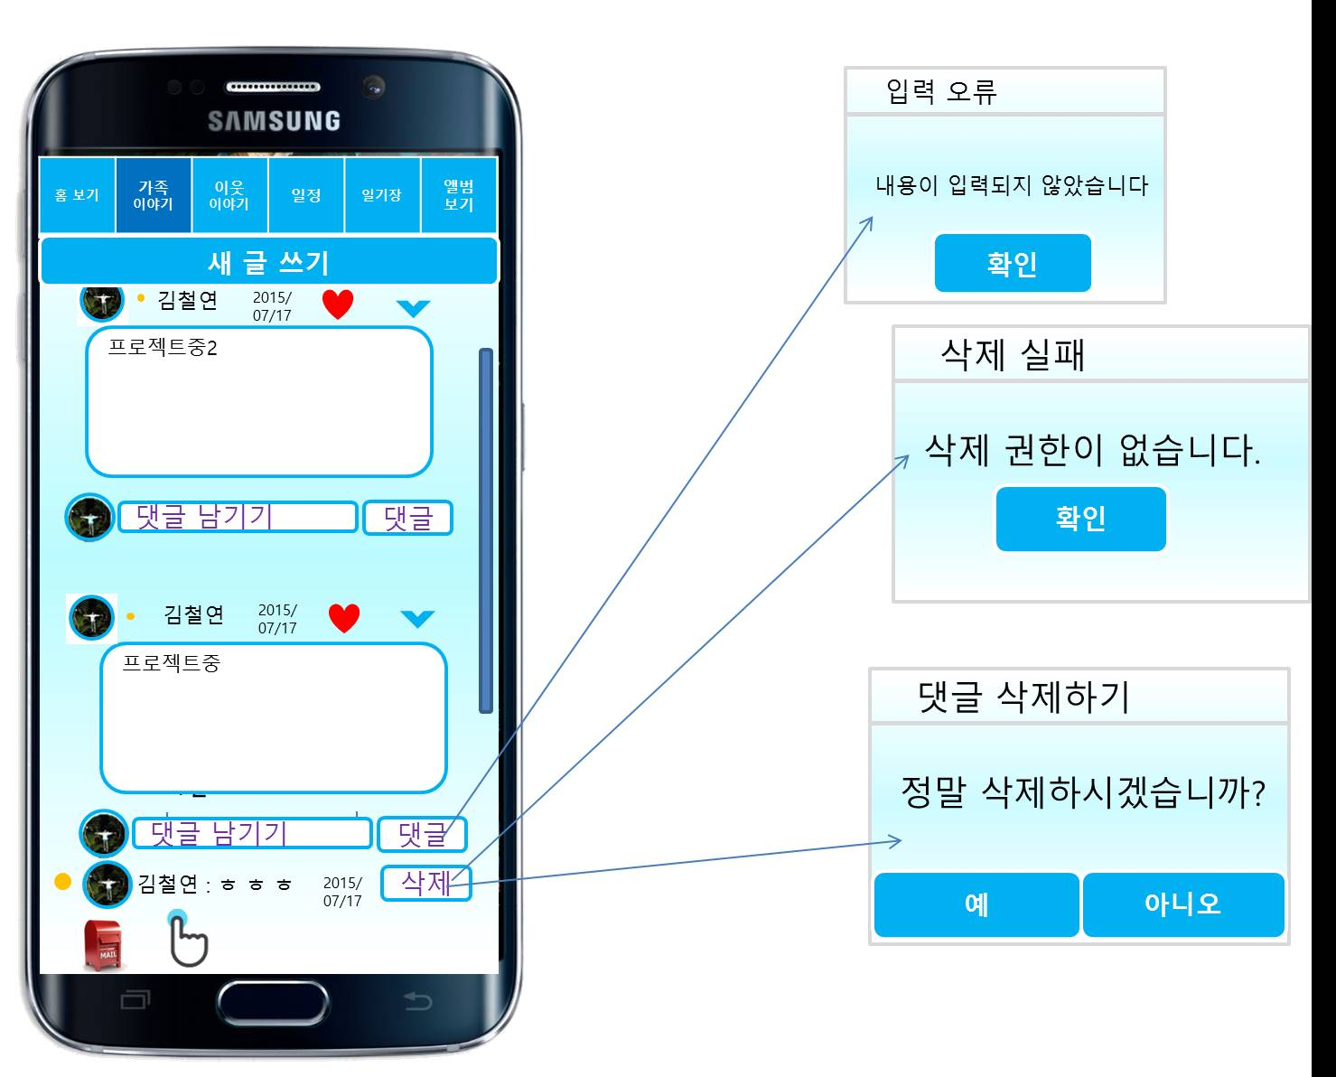
화면ID | App_가족이야기#1 | 화면제목 | 가족 이야기
페이지경로 App_홈 보기#1에서 가족이야기 버튼 클릭 |  |  | Description
 |  |  | 4 | 클릭할 시, 사용자의 정보와, 사용자가 입력한 댓글에 대한 정보가 서버로 전달되고 해당 글에 댓글이 등록된다.
 |  |  | 4-[1] | [내용이 입력되지 않았을 경우] 입력 오류라는 다이얼로그가 나타난다.
 |  |  | 5 | 클릭할 시, 정말 삭제할 것인지 여부를 묻는 다이얼로그가 나타난다. 예 선택시, 사용자의 정보와 삭제하려는 댓글의 정보가 서버에 전달되며, 댓글이 삭제된다. [아니오를 선택할 시] 댓글 삭제가 취소된다.
 |  |  | 5-[1] | [삭제하려는 댓글이 사용자가 입력한 것이 아닐 경우] 삭제 실패를 나타내는 다이얼로그가 나타난다.
4-[1]
5-[1]
4
5

Slide 42
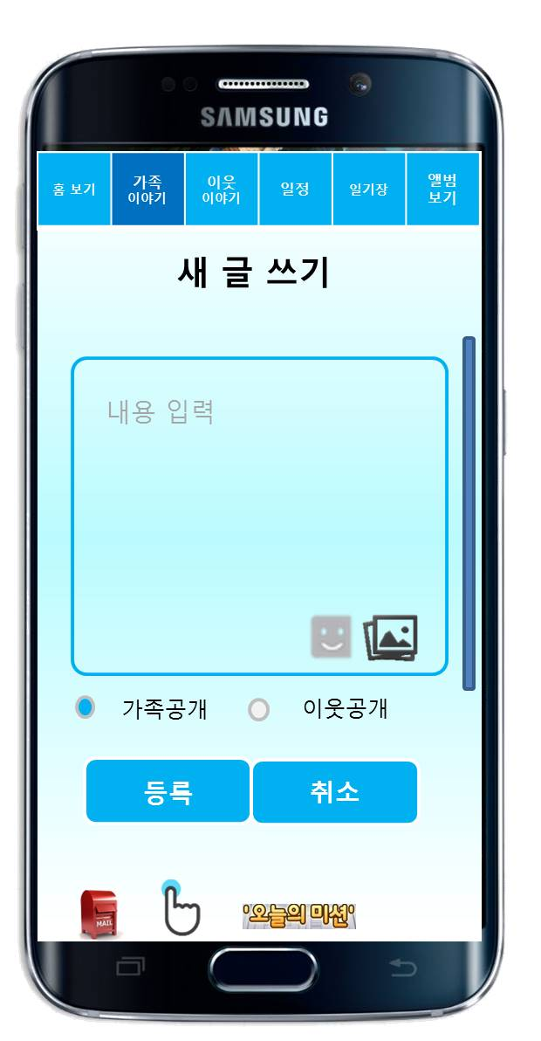
화면ID | App_가족이야기#2 | 화면제목 | 가족 이야기 새글쓰기
페이지경로 App_가족이야기#1에서 새글쓰기 버튼 클릭 |  |  | Description
 |  |  | 1 | 클릭할 시, 사용자가 사용할 수 있는 이모티콘 목록을 보여준다. 목록에서 이모티콘 선택시, 선택한 이모티콘이 본문에 삽입된다.
 |  |  | 2 | 클릭할 시, 사용자의 휴대전화에 저장된 이미지를 가져올 수 있는 화면을 연다. 사용자가 이미지를 선택하면, 해당 이미지가 본문에 삽입된다.
 |  |  | 3 | 작성한 이야기를 공개할 범위를 선택할 수 있다.
 |  |  | 4 | 클릭할 시, 사용자의 정보와 사용자가 입력한 정보들을 서버로 전달한다. 전달이 완료되면 새 글이 등록되고, App_가족이야기#1로 이동한다.
 |  |  | 5 | 새 글 쓰기를 취소하고, 이전 화면인 App_가족이야기#1로 되돌아간다.
1
2
3
3-[1]
3-[2]
4
1
2
3
3
4
5

Slide 43

화면ID | App_가족이야기#3 | 화면제목 | 가족 이야기 수정하기
페이지경로 App_가족이야기#1에서 이야기수정 버튼클릭 |  |  | Description
 |  |  | 1 | 클릭할 시, 사용자가 사용할 수 있는 이모티콘 목록을 보여준다. 목록에서 이모티콘 선택시, 선택한 이모티콘이 본문에 삽입된다.
 |  |  | 2 | 클릭할 시, 사용자의 휴대전화에 저장된 이미지를 가져올 수 있는 화면을 연다. 사용자가 이미지를 선택하면, 해당 이미지가 본문에 삽입된다.
 |  |  | 3 | 작성한 이야기를 공개할 범위를 선택할 수 있다.
 |  |  | 4 | 클릭할 시, 사용자의 정보와 사용자가 입력한 정보들을 서버로 전달한다. 전달이 완료되면 기존 글의 내용이 새로 입력한 내용으로 변경된다. App_가족이야기#1로 이동한다.
 |  |  | 5 | 새 글 쓰기를 취소하고, 이전 화면인 App_가족이야기#1로 되돌아간다.
1
2
3
3-[1]
3-[2]
4
1
2
3
3
4
5

Slide 44
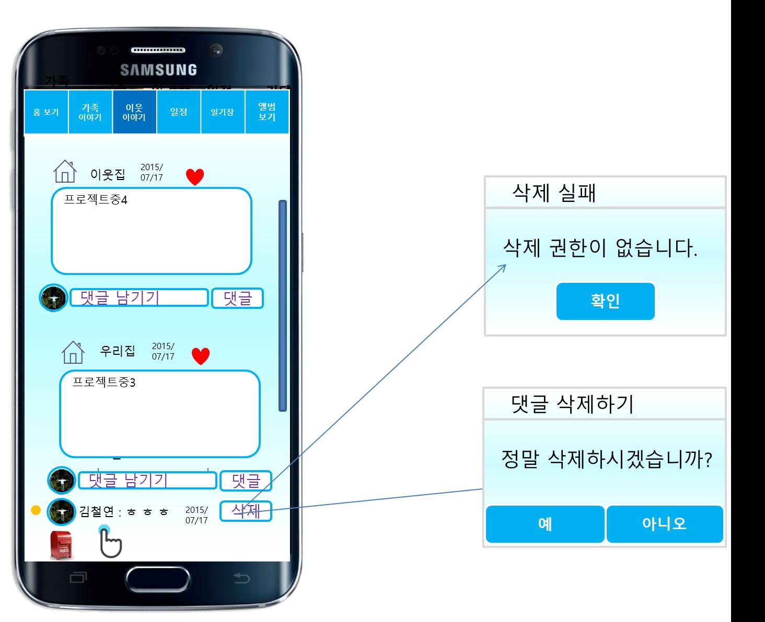
화면ID | App_이웃이야기#1 | 화면제목 | 이웃 이야기
페이지경로 App_홈 보기#1에서 이웃이야기 버튼 클릭 |  |  | Description
 |  |  | 1 | 다른 사용자가 해당 글에 공감한 횟수가 ‘+x’ 꼴로 표시된다. 클릭할 시, 서버에 해당 글에 대한 공감 요청이 전달되고, 공감 숫자의 표기가 갱신된다.
 |  |  | 2 | 클릭할 시, 사용자가 입력한 댓글에 대한 정보가 서버로 전달되고 해당 글에 댓글이 등록된다.
 |  |  | 3 | 클릭할 시 정말 삭제할 것인지 여부를 묻는 다이얼로그가 나타난다. ‘예’ 클릭시, 사용자에 대한 정보가 서버에 전달되고, 해당 댓글이 삭제된다. [삭제하려는 댓글이 사용자가 작성한 것이 아닐 경우] 삭제 권한이 없다는 다이얼로그가 나타난다.
1
2
3

Slide 45
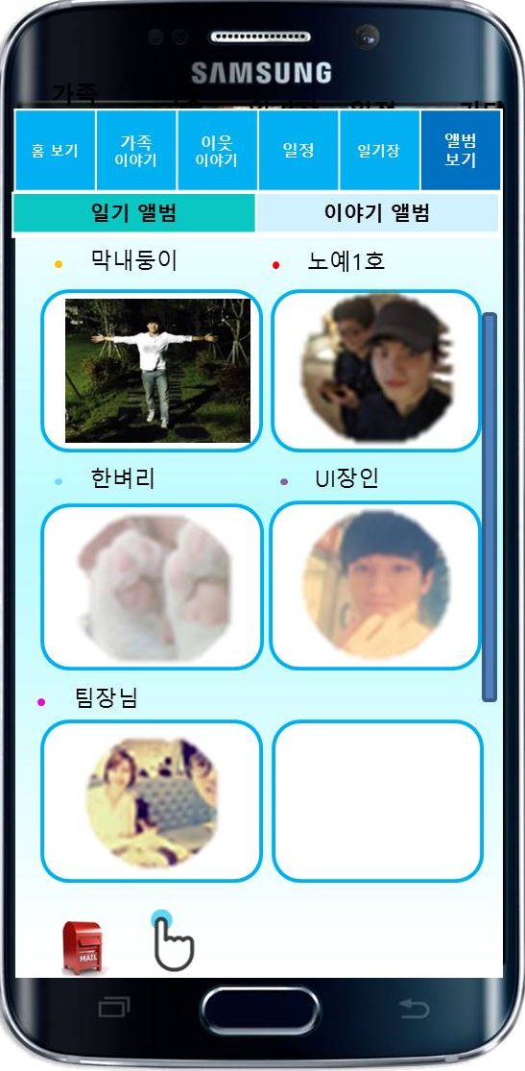
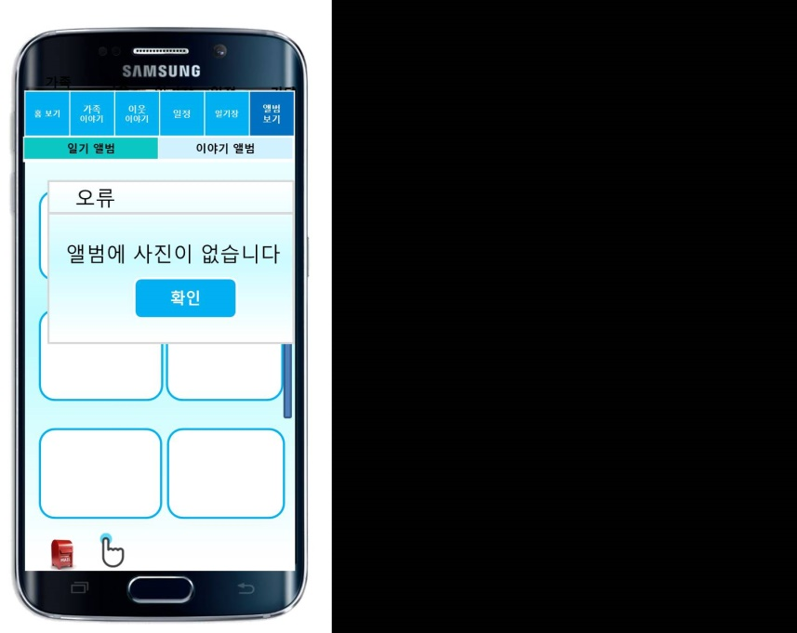
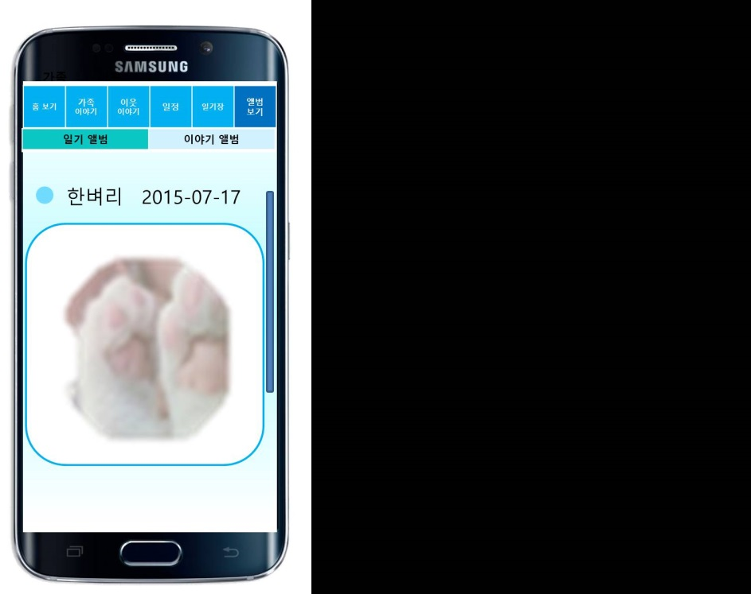
화면ID | App_앨범보기_#1 | 화면제목 | 앨범 보기
페이지경로 App_홈 보기#1에서 앨범보기 버튼 클릭 |  |  | Description
 |  |  | 1 | 클릭할 시, 선택한 앨범에 담긴 사진들에 대한 요청이 서버로 전송되며, 전체 앨범 사진들이 화면에 나타난다.
 |  |  | 1-[1] | [앨범에 사진이 없을 경우] 사진이 없다는 것을 알리는 다이얼로그가 나타난다.
 |  |  | 2 | 클릭할 시, 해당 사진에 대한 요청이 서버에 전달되고, 해당 사진에 대한 정보를 전달받아 화면에 나타난다.
1
1-[1]
1
2
2
3

Slide 46
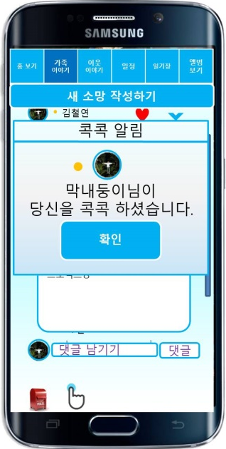
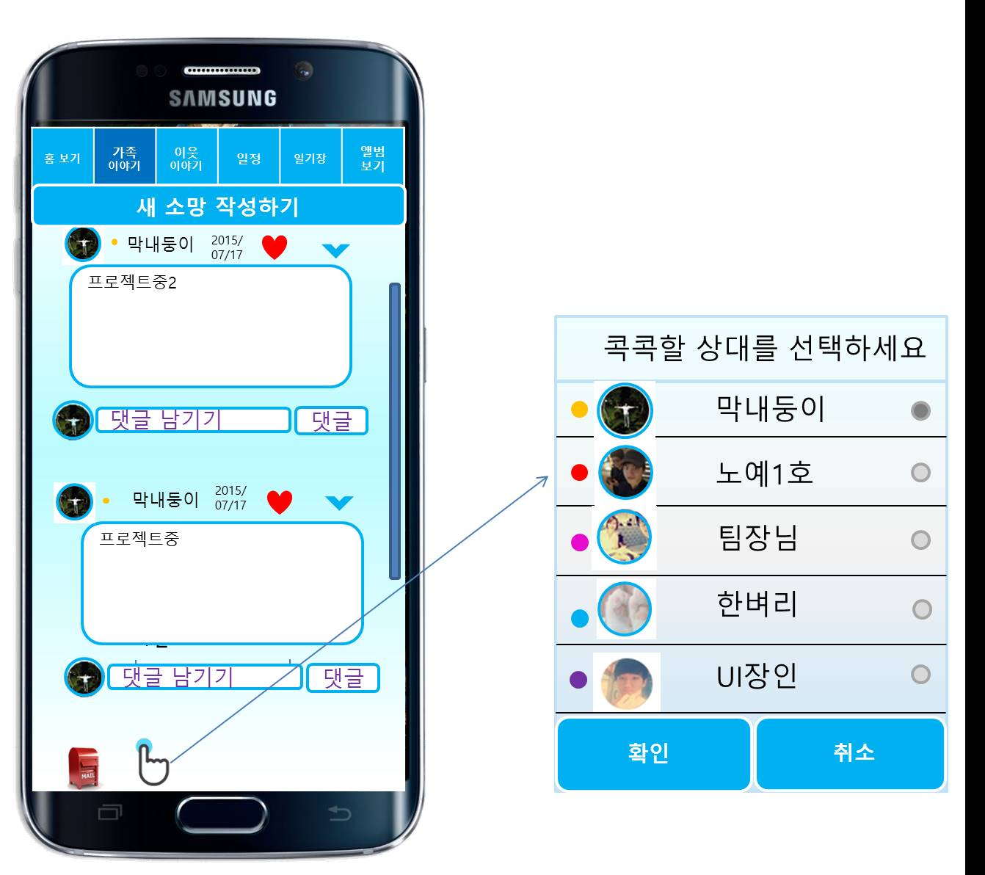
화면ID | App_콕콕_#1 | 화면제목 | 콕콕 서비스
페이지경로 [홈 보기, 가족이야기, 이웃이야기, 일정,일기장, 앨범보기]에서 손가락 버튼 클릭 |  |  | Description
 |  |  | 1 | 클릭할 시, 현재 가족 구성원에 대한 간략 정보에 대한 요청을 서버에 요청한다. 요청이 완료되면 가족 구성원을 선택할 수 있는 다이얼로그가 나타난다.
 |  |  | 2 | 가족 구성원을 선택하고 확인 클릭 시, 사용자의 정보를 서버에 전송하고, 해당 구성원에게 진동과 함께 간단한 다이얼로그를 띄우게 한다. [취소를 선택할 경우] 콕콕 기능이용 취소한다.
 |  |  | 3 | 콕콕 요청을 받은 가족 구성원의 화면에, 사용자가 보낸 콕콕 화면 다이얼로그가 나타난다.
3
2
1

Slide 47
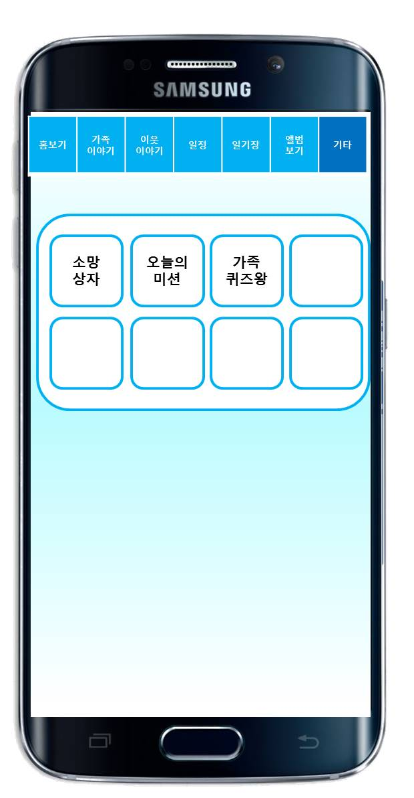
화면ID | App_기타_#1 | 화면제목 | 기타 메뉴화면
페이지경로 App_홈 보기#1에서 기타 버튼 클릭 |  |  | Description
 |  |  | 1 | 클릭할 시, 해당 서비스에 대한 요청을 서버로 전송하고, 서비스 화면으로 이동한다.
1

Slide 48
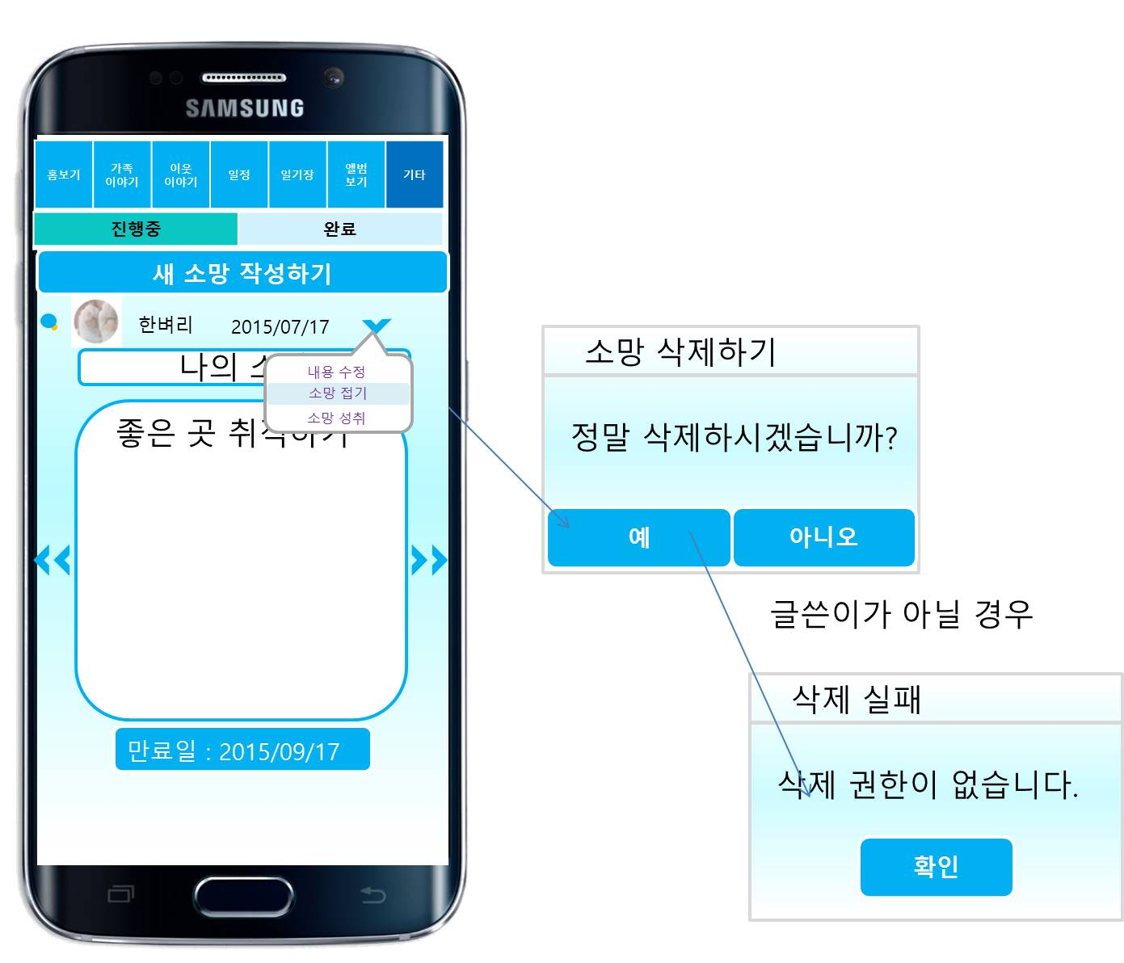
화면ID | App_소망상자_#1 | 화면제목 | 소망상자
페이지경로 App_기타_#1에서 소망상자 버튼 클릭 |  |  | Description
 |  |  | 1 | 클릭할 시 클릭한 소망목록에 대한 요청을 서버로 전송하고, 클릭한 항목에 따른 소망 목록을 보여준다.
 |  |  | 2 | 클릭할 시, 사용자 정보와 소망 작성 페이지에 대한 요청을 전송하고 새 소망을 작성할 수 있는 App_소망상자_#2 화면으로 이동한다.
 |  |  | 3 | 클릭 시, 작성된 소망 글에 대한 관리 목록을 볼 수 있다.
 |  |  | 4 | 클릭할 시, 사용자 정보와 내용 수정 페이지에 대한 요청을 전송하고 현재 소망 글을 수정할 수 있는 App_소망상자_#3 화면으로 이동한다.
 |  |  | 5 | 클릭할 시, 정말 삭제할 것인지 여부를 묻는 다이얼로그를 나타낸다. 예 선택시, 사용자에 대한 정보와 해당 소망 글애 대한 정보, 그리고 삭제 요청을 서버에 전송한다. 그리고 해당 소망 글이 삭제된다. [사용자가 작성한 소망글이 아닌 경우] 삭제 실패를 나타내는 다이얼로그가 나타난다.
1
2
3
4
5
6
7
8

Slide 49
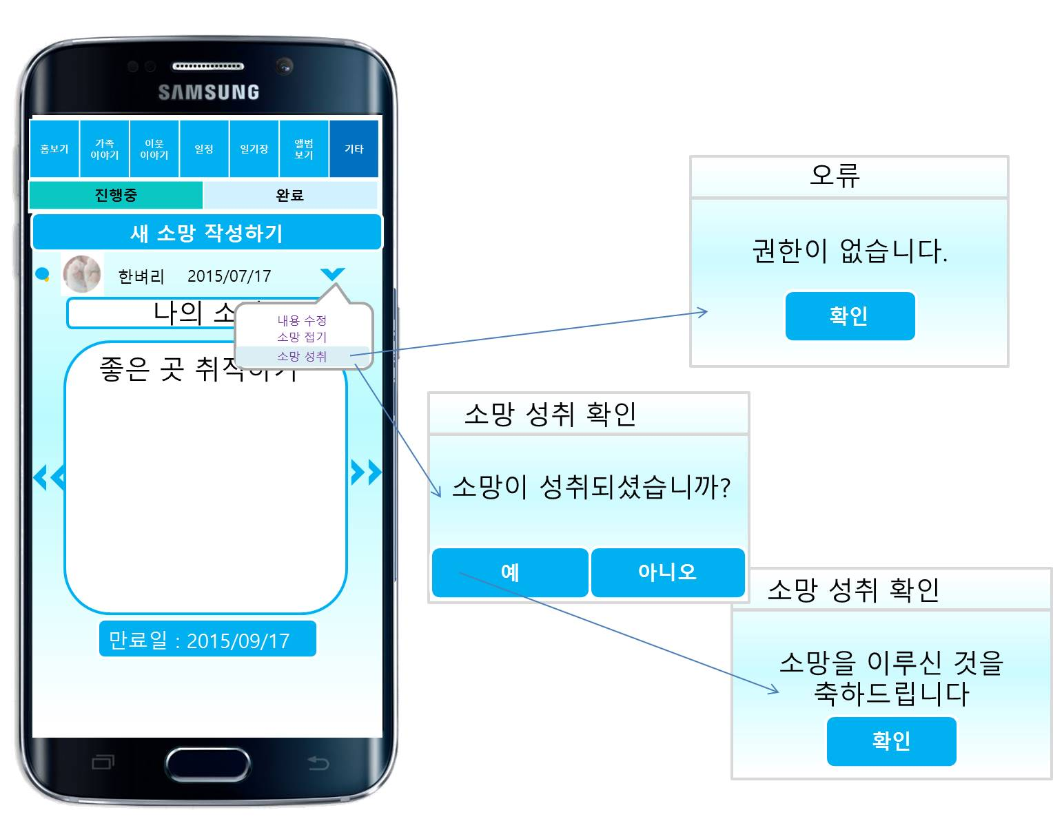
화면ID | App_소망상자_#1 | 화면제목 | 소망상자
페이지경로 App_기타_#1에서 소망상자 버튼 클릭 |  |  | Description
 |  |  | 6 | 클릭할 시, 사용자에게 소망 성취 확인을 묻는 다이얼로그가 나타난다. 예 클릭시, 사용자 정보와 해당 소망글에 대한 정보를 서버에 전달하고, 소망 성취 확인 다이얼로그가 나타난다. [아니오를 선택했을 경우] 소망 성취가 취소한다. [사용자가 작성한 소망글이 아닐 경우] 권한이 없다는 오류 다이얼로그가 나타난다.
 |  |  | 7 | 클릭할 시, 현재 글로부터 바로 다음에 작성된 소망글에 대한 요청을 서버에 전송하고, 다음 소망글에 대한 정보가 화면에 나타난다.
 |  |  | 8 | 클릭할 시, 현재 글로부터 바로 이전에 작성된 소망글에 대한 요청을 서버에 전송하고, 이전 소망글에 대한 정보가 화면에 나타난다.
6
7
8

Slide 50
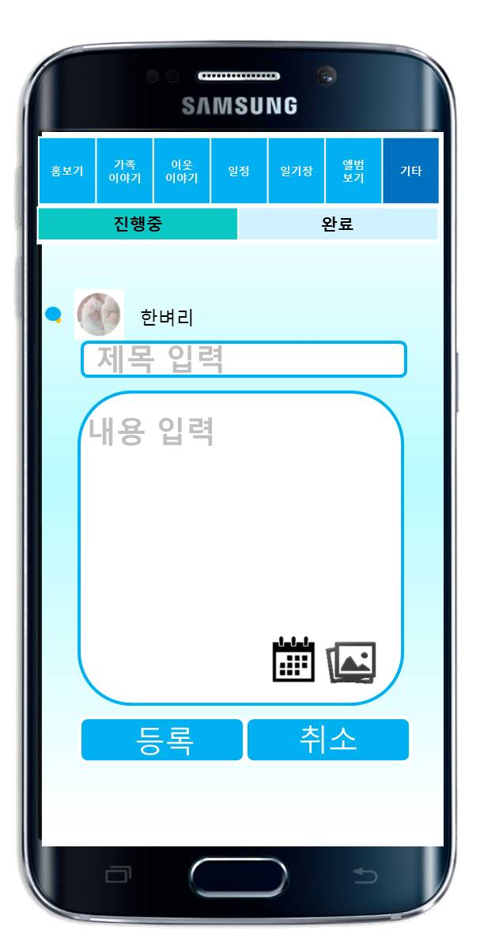
화면ID | App_소망상자_#2 | 화면제목 | 소망상자 – 새 소망작성
페이지경로 App_소망상자_#1에서 새 소망 작성하기 버튼 클릭 |  |  | Description
 |  |  | 1 | 클릭할 시, 소망 만료일을 지정 화면 요청을 서버에게 전달하고, 소망 만료일을 지정하기 위한 화면이 나타난다
 |  |  | 2 | 클릭할 시, 사진을 선택할 수 있는 페이지가 나타난다. 사진을 선택할 시, 선택한 사진이 내용 부분에 입력된다.
 |  |  | 3 | 클릭할 시, 사용자 정보와 사용자가 입력한 정보가 서버에 전달되고 해당 소망이 등록된다. 등록 완료 후 App_소망상자_#1로 되돌아간다.
 |  |  | 4 | 클릭할 시, 새 소망 작성을 취소하고 App_소망상자_#1로 되돌아간다.
새 소망 작성하기
1
2
3
4

Slide 51

화면ID | App_소망상자_#3 | 화면제목 | 소망상자 – 내용 수정
페이지경로 App_소망상자_#1에서 내용 수정 버튼 클릭 |  |  | Description
 |  |  | 1 | 클릭할 시, 소망 만료일을 지정 화면 요청을 서버에게 전달하고, 소망 만료일을 지정하기 위한 화면이 나타난다
 |  |  | 2 | 클릭할 시, 사진을 선택할 수 있는 페이지가 나타난다. 사진을 선택할 시, 선택한 사진이 내용 부분에 입력된다.
 |  |  | 3 | 클릭할 시, 사용자 정보와 사용자가 입력한 정보가 서버에 전달되고 기존 소망글에 수정한 내용이 적용된다. 수정 완료 후 App_소망상자_#1로 되돌아간다.
 |  |  | 4 | 클릭할 시, 내용 수정을 취소하고 App_소망상자_#1로 되돌아간다.
내용 수정
1
2
3
4

Slide 52
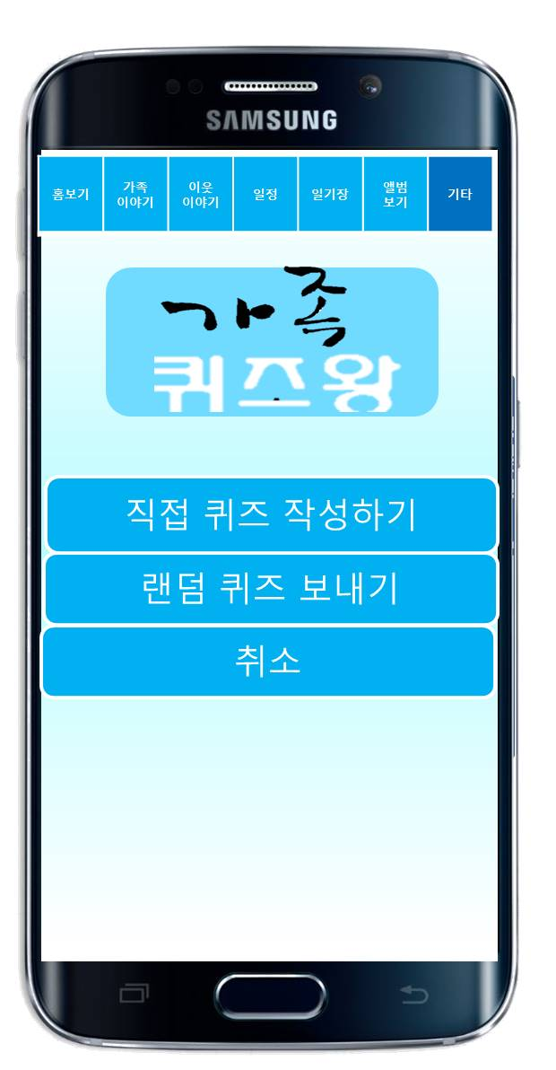
화면ID | App_심플퀴즈_#1 | 화면제목 | 심플퀴즈
페이지경로 App_기타_#1에서 가족퀴즈왕 클릭 |  |  | Description
 |  |  | 1 | 클릭할 시, 사용자 정보와 퀴즈 작성 페이지 요청을 서버에 전달한다. 그리고 직접 퀴즈 내용을 작성하기 위한 App_심플퀴즈_#2로 이동한다.
 |  |  | 2 | 클릭할 시, 사용자 정보를 서버에 전달한다. 임의로 결정된 퀴즈가 임의로 결정된 가족 구성원에게 전달된다.
 |  |  | 3 | 클릭할 시, 심플퀴즈 작업을 종료하고 App_기타_#1로 되돌아간다. 클릭할 시, 내용 수정을 취소하고 App_소망상자_#1로 되돌아간다.
퀴즈 전송 완료
아버지의 휴대전화 뒷자리는?
정답 : 3859
문제가 막내둥이님에게
전송되었습니다
확인
1
2
3

Slide 53
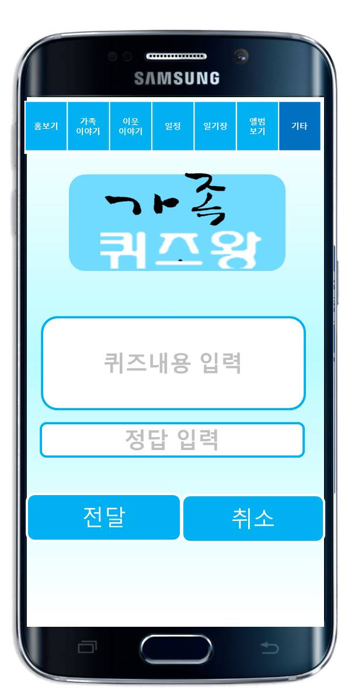
화면ID | App_심플퀴즈_#2 | 화면제목 | 직접 퀴즈 작성하기
페이지경로 App_심플퀴즈_#1에서 직접 퀴즈 작성하기클릭 |  |  | Description
 |  |  | 1 | 클릭할 시, 사용자 정보와 사용자가 입력한 퀴즈 정보가 서버에 전달된다. 그리고 작성한 퀴즈가 임의의 가족 구성원에게 전달된다.
 |  |  | 2 | 클릭할 시, 퀴즈 작성을 종료하고 App_심플퀴즈_#1로 되돌아간다.
1
2

Slide 54
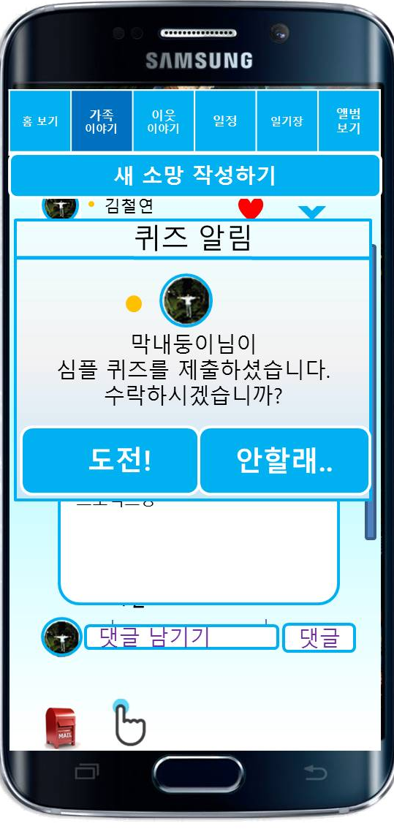



화면ID | App_심플퀴즈풀기_#1 | 화면제목 | 심플퀴즈 풀기
페이지경로 X |  |  | Description
 |  |  | 1 | 클릭할 시, 퀴즈 정보를 보여주는 다이얼로그가 나타난다.
 |  |  | 2 | 클릭할 시, 퀴즈 풀기를 취소한다.
 |  |  | 3 | 클릭할 시, 입력한 정답을 확인하여 결과를 나타내는 다이얼로그가 각각 나타난다.
 |  |  | 4 | 클릭할 시, 퀴즈 풀기를 취소한다.
3
4
1
2
1
2

Slide 55



화면ID | App_미션_#1 | 화면제목 | 미션
페이지경로 App_기타_#1에서 오늘의 미션 클릭 |  |  | Description
 |  |  | 1 | 클릭할 시, 사용자 정보와 미션 작성 페이지에 대한 요청을 전송하고 직접 미션내용을 작성할 수 있는 App_미션_#2 화면으로 이동한다.
 |  |  | 2 | 클릭할 시, 미션을 전달할 대상을 선택할 수 있는 다이얼로그가 나타난다.
 |  |  | 2-[1] | 사용자가 미션을 전달할 수 있는 다이얼로그이다. 사용자를 선택하여 확인 클릭 시, 임의로 정해진 미션 내용이 사용자가 선택한 구성원에게 전달된다. 전달이 완료되었다는 다이얼로그가 나타난다.
 |  |  | 3 | 클릭할 시, 사용자 정보와 미션 확인 페이지 호출 요청을 서버에 전달한다. 현재 사용자가 전달한 미션과 전달받은 미션을 확인할 수있는 App_미션_#3 화면으로 이동한다.
 |  |  | 4 | 클릭할 시, 미션 메뉴를 종료하고 App_기타_#1로 되돌아간다.
2-[1]
1
2
3
4

Slide 56
화면ID | App_미션_#2 | 화면제목 | 미션
페이지경로 App_기타_#1에서 오늘의 미션 클릭 |  |  | Description
 |  |  | 1 | 클릭할 시, 사용자 정보와 미션 작성 페이지에 대한 요청을 전송하고 직접 미션내용을 작성할 수 있는 App_미션_#2 화면으로 이동한다.
 |  |  | 2 | 클릭할 시, 미션을 전달할 대상을 선택할 수 있는 다이얼로그가 나타난다.
 |  |  | 2-[1] | 사용자가 미션을 전달할 대상을 선택하는 다이얼로그이다. 사용자를 선택하여 확인 클릭 시, 임의로 정해진 미션 내용이 사용자가 선택한 구성원에게 전달된다. 전달이 완료되었다는 다이얼로그가 나타난다.
 |  |  | 3 | 클릭할 시, 사용자 정보와 미션 확인 페이지 호출 요청을 서버에 전달한다. 현재 사용자가 전달한 미션과 전달받은 미션을 확인할 수있는 App_미션_#3 화면으로 이동한다.
 |  |  | 4 | 클릭할 시, 미션 메뉴를 종료하고 App_기타_#1로 되돌아간다.
2-[1]
1
2
3
4

Slide 57

화면ID | App_미션_#1 | 화면제목 | 미션
페이지경로 App_미션_#1에서 직접 미션 작성하기 클릭 |  |  | Description
 |  |  | 1 | 클릭할 시, 사용자 정보와 사용자가 입력한 미션 정보를 서버에 전달한다. 그리고 미션을 보낼 대상을 선택하는 다이얼로그가 나타난다.
 |  |  | 1-[1] | 사용자가 미션을 전달할 대상을 선택하는 다이얼로그이다. 사용자를 선택하여 확인 클릭 시, 미션 정보와 사용자 정보가 서버에 전달된다. 사용자가 입력한 미션 내용이, 사용자가 선택한 구성원에게 전달된다. 그리고 전달이 완료되었다는 다이얼로그가 나타난다.
 |  |  | 2 | 클릭할 시, 미션 내용 입력을 종료하고 App_기타_#1로 되돌아간다.
1-[1]
1
2

Slide 58

화면ID | App_미션_#3 | 화면제목 | 미션목록보기
페이지경로 App_미션_#1에서 미션 확인 클릭 |  |  | Description
 |  |  | 1 | 클릭 시, 사용자 정보와 사용자의 미션 정보 요청을 서버에 전달한다. 사용자가 수행할 미션이나 전달한 미션들의 간략 정보 목록을 확인할 수 있다.
 |  |  | 2 | 미션 명 클릭 시, 해당 미션에 대한 정보를 서버에 전달한다. 해당 미션에 대해 관리할 수 있는 App_미션_#4 페이지로 이동한다.
1
2

